Slide 1
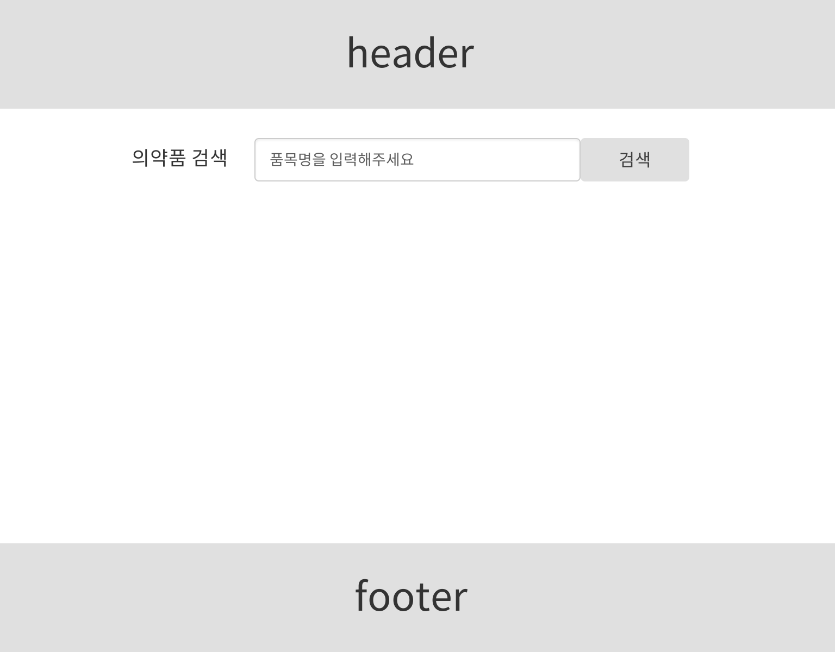
프로젝트 명 | mediQ | 페이지 명 | 의약품 검색 | 작성자 | 이성훈
화면 구성 | 화면 설명
검색어 입력
검색할 의약품의 품목명을 입력하는 부분
2. 검색 요청
사용자가 입력한 검색어로 검색을 요청하는 부분
1
2
경로
Request
/, /index.do
Controller
View
/view/product/search.jsp

Slide 2
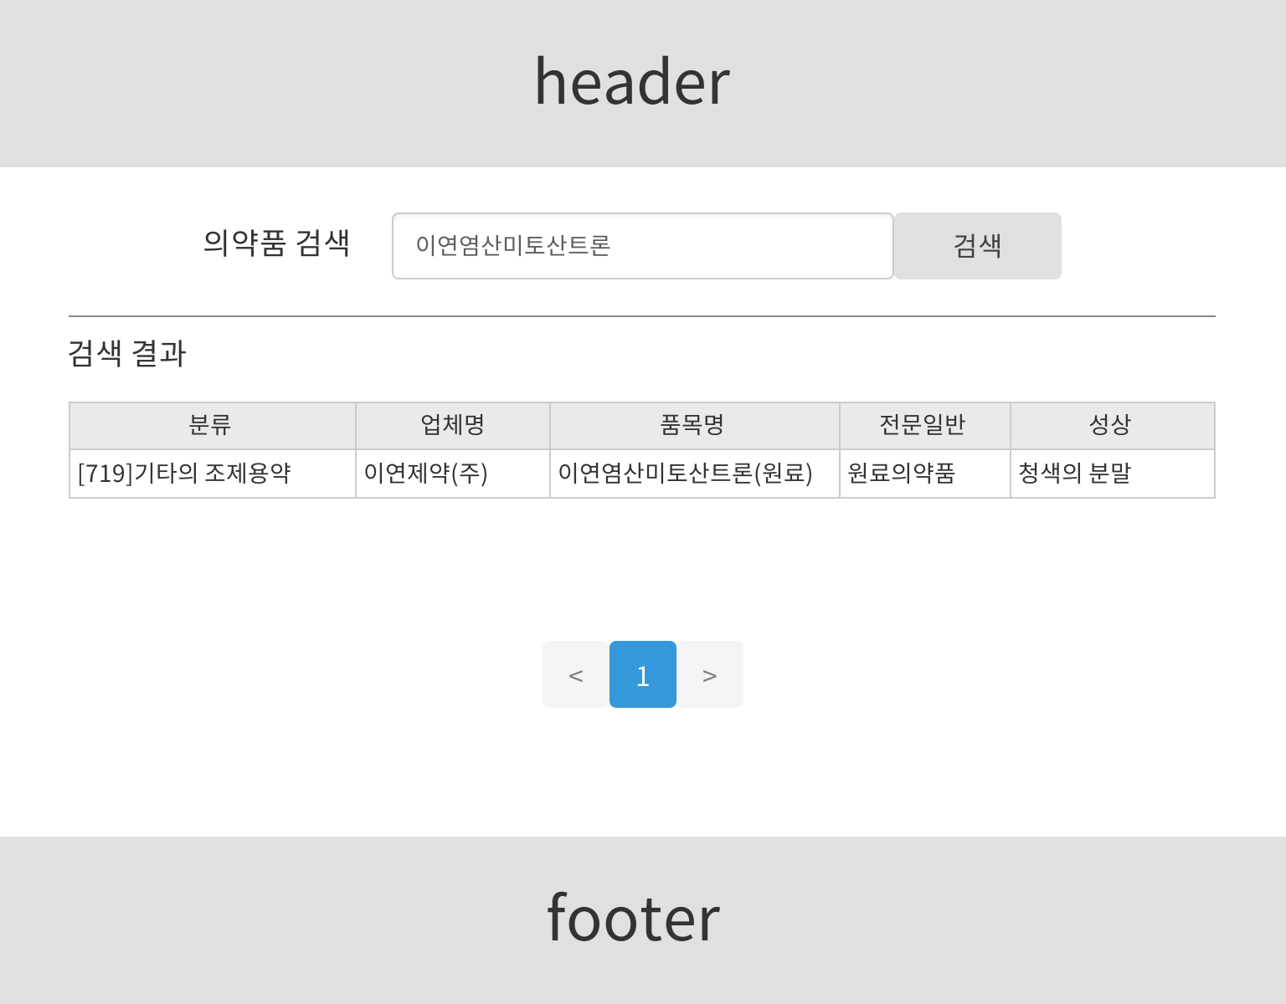
프로젝트 명 | mediQ | 페이지 명 | 의약품 검색 결과 | 작성자 | 이성훈
화면 구성 | 화면 설명
검색 결과
사용자가 요청한 검색에 대한 의약품의 분류, 업체명, 품목명, 전문일반, 성상을 표시하는 부분
2. 검색 결과 네비게이션
검색 결과의 페이지를 이동하는 부분
1
경로
Request
/, /index.do
Controller
product.command.SearchHandler
View
/view/product/searchResult.jsp
2

Slide 3
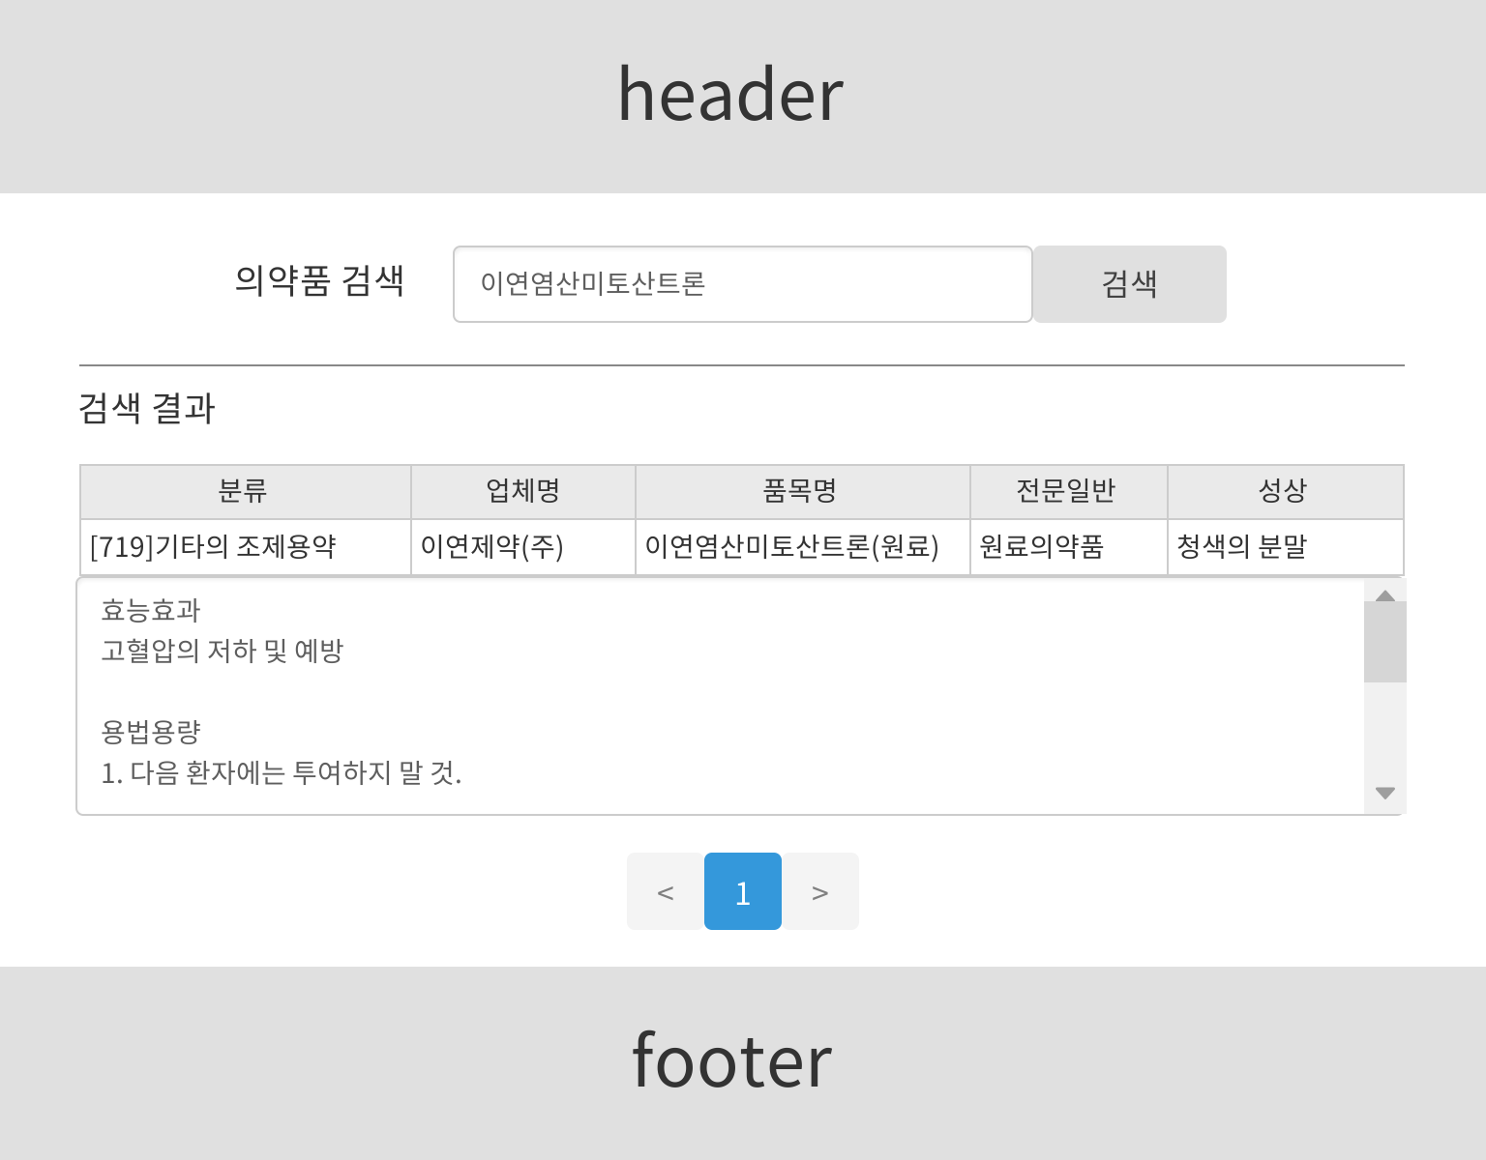
프로젝트 명 | mediQ | 페이지 명 | 의약품 검색 결과 상세 | 작성자 | 이성훈
화면 구성 | 화면 설명
검색 결과 상세
검색 결과에서 의약품을 선택한 경우 효능효과, 용법용량, 주의사항(일반)을 표시하는 부분
경로
Request
/, /index.do
Controller
View
/view/product/searchResult.jsp
1

Slide 4
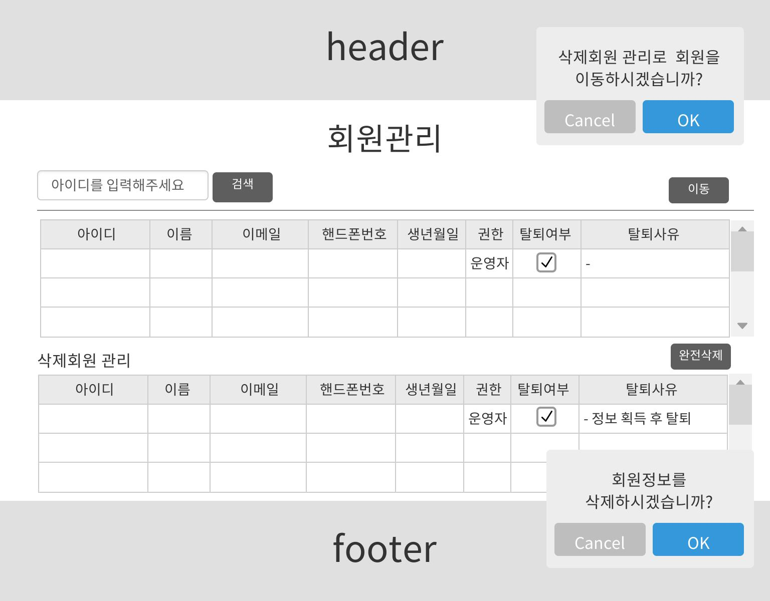
프로젝트 명 | mediQ | 페이지 명 | 회원관리페이지 | 작성자 | 나이수
화면 구성 | 화면 설명
5
1. 회원관리 메인페이지
2. 회원목록 테이블
회원정보를 저장해놓는 테이블로 아이디, 이름,
이메일, 핸드폰번호, 생년월일, 권한, 탈퇴여부,
탈퇴사유의 정보를 보관.
3. 아이디 검색
아이디를 통해 회원을 검색할 수 있는 부분.
4. 삭제회원관리 이동
탈퇴하는 회원 발생시 탈퇴여부에 체크를 하고
이동을 클릭.
5. 삭제 확인
한번 더 삭제회원관리 테이블로 이동하는지 확인.
6. 삭제회원관리 테이블
삭제 회원관리 테이블로 일정 기간동안 회원의
개인정보를 가지고 있으면서 탈퇴사유에 대한
정보 수집.
7. 완전삭제 진행 버튼
일정기간이 지나면 탈퇴여부에 체크하고
완전삭제 버튼 클릭.
8. 회원정보 삭제 확인
한번 더 회원정보 삭제를 확인하는지 확인.
1
3
4
2
6
7
경로
Request
/member/manage.do
Controller
Member.command.ManageHandler
View
view/member/manage.jsp
8

Slide 5
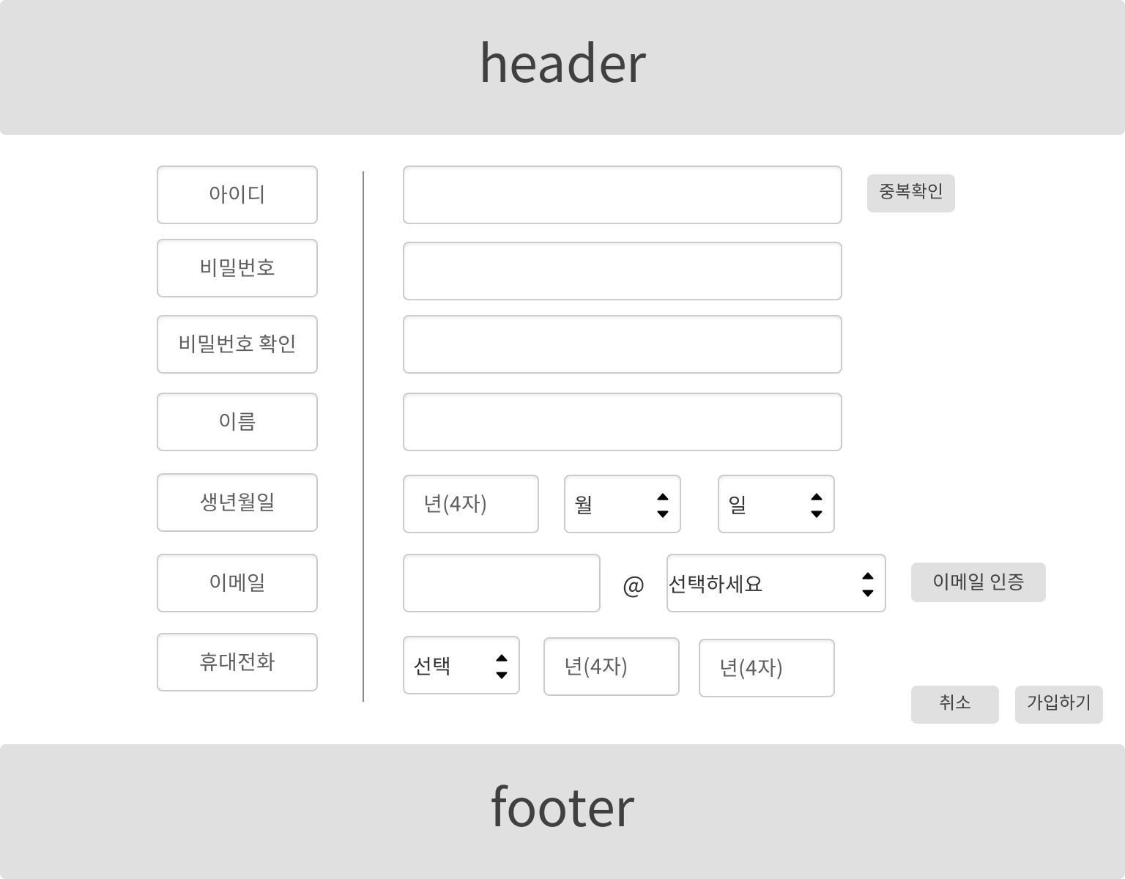
프로젝트 명 | mediQ | 페이지 명 | 회원가입 | 작성자 | 홍아름
화면 구성 | 화면 설명
비회원이 회원가입 버튼을 클릭하면
표시되는 회원정보 등록 페이지
아이디 입력 칸
아이디 중복체크 버튼
비밀번호와 비밀번호 확인
이름 입력 칸
생년월일 입력 칸
이메일 입력 칸
메일 인증 버튼
휴대전화 입력 칸
9. 클릭 시, “정말 취소 하시겠습니
까?” 라는 메시지를 alert창에
출력하고 확인을 누르면 로그인
화면으로 이동
10. 클릭 시 입력된 내용을 통해
가입 가능 여부를 확인하고,
가능 시 가입되며,
가입 후 회원가입 완료 페이지로
이동
1
2
3
4
5
6
7
경로
Request
/member/manage.do
Controller
Member.command.ManageHandler
View
view/member/manage.jsp
8
9
10

Slide 6
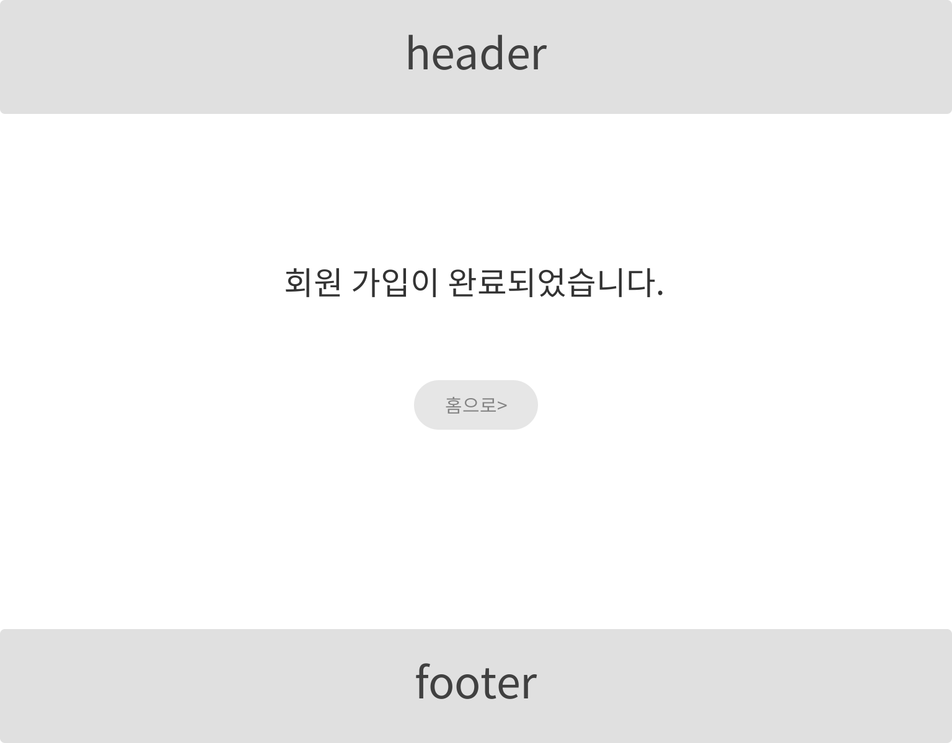
프로젝트 명 | mediQ | 페이지 명 | 회원가입 완료 | 작성자 | 홍아름
화면 구성 | 화면 설명
회원가입 폼 제출시 표시되는
회원가입 완료 페이지
1. 클릭 시 메인 화면으로 이동
1
경로
Request
/member/manage.do
Controller
Member.command.ManageHandler
View
view/member/manage.jsp

Slide 7
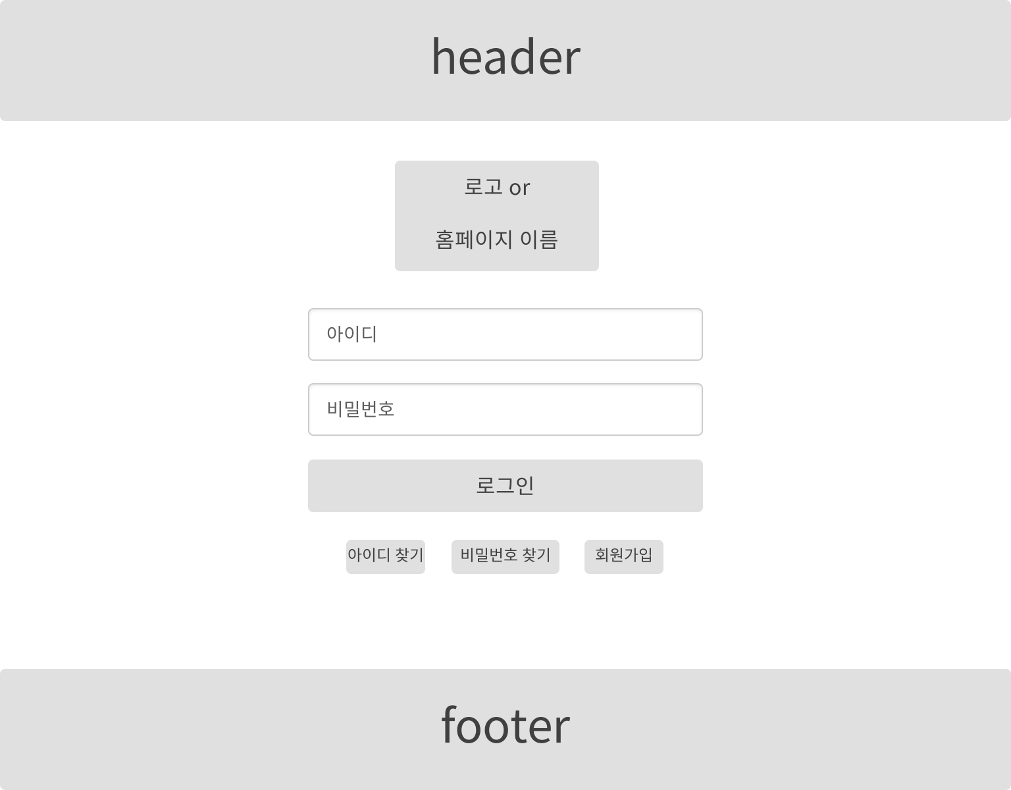
프로젝트 명 | mediQ | 페이지 명 | 로그인 | 작성자 | 홍아름
화면 구성 | 화면 설명
로그인 페이지
1. 아이디 입력 칸
2. 비밀번호 입력 칸
3. 클릭 시 입력된 정보를 통해
로그인 가능여부를 확인하고
가능 시 로그인 페이지 직전
페이지로 이동
4. 클릭 시 아이디 찾기 페이지로
이동
5. 클릭 시 비밀번호 찾기 페이지로
이동
6. 클릭 시 회원가입 페이지로
이동
1
2
3
경로
Request
/member/manage.do
Controller
Member.command.ManageHandler
View
view/member/manage.jsp
4
5
6

Slide 8
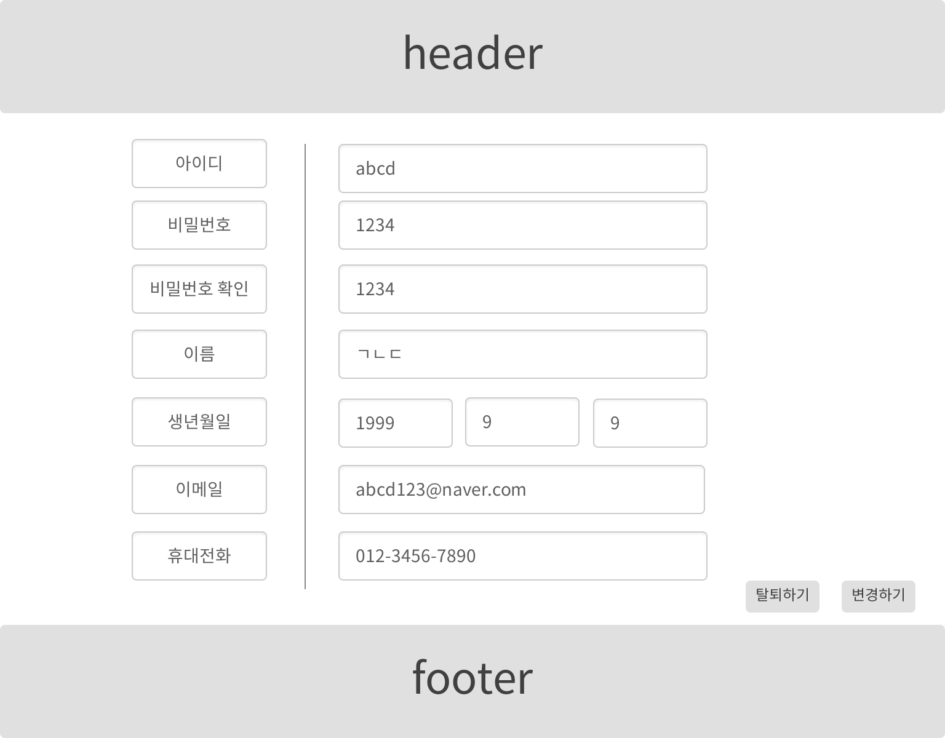
프로젝트 명 | mediQ | 페이지 명 | 마이페이지 | 작성자 | 홍아름
화면 구성 | 화면 설명
마이페이지
회원아이디
비밀번호
3. 비밀번호 확인
4. 이름
5. 생년월일
6. 이메일
7. 휴대전화번호
8. 클릭 시 탈퇴하기 페이지로 이동
9. 클릭 시 회원정보변경 페이지로
이동
1
2
3
4
5
6
경로
Request
/member/manage.do
Controller
Member.command.ManageHandler
View
view/member/manage.jsp
7
8
9

Slide 9
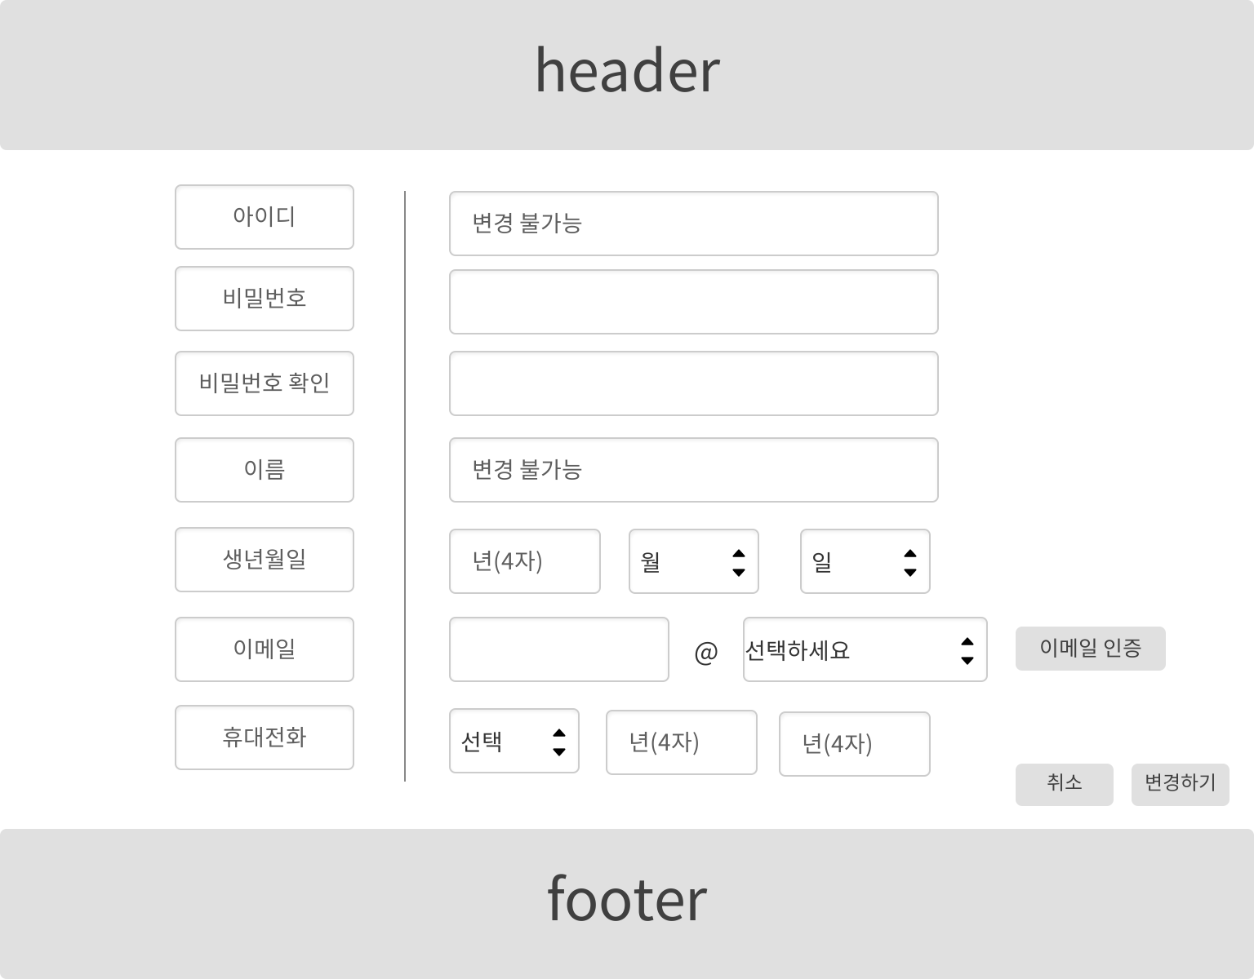
프로젝트 명 | mediQ | 페이지 명 | 회원정보변경 | 작성자 | 홍아름
화면 구성 | 화면 설명
회원정보 변경 페이지
회원아이디는 수정 불가능
비밀번호를 입력해야만
나머지 정보를 수정 가능
3. 비밀번호와 비밀번호 확인이
일치해야 함
4. 이름은 수정 불가능
5. 생년월일은 수정 불가능
6. 수정할 이메일을 입력
7. 이메일을 변경하려면, 새로 입력한
이메일을 인증 받아야 함
8. 수정할 휴대전화 번호를 입력한다.
9. 클릭 시 “정말 취소하시겠습니까?”
라는 메시지를 출력하고, 확인을
누르면, 입력된 정보를 지우고
이전 화면으로 돌아
10. 클릭 시 입력된 정보를 변경하고
내 정보 페이지로 이동
1
2
3
4
5
6
7
경로
Request
/member/manage.do
Controller
Member.command.ManageHandler
View
view/member/manage.jsp
8
9
10

Slide 10
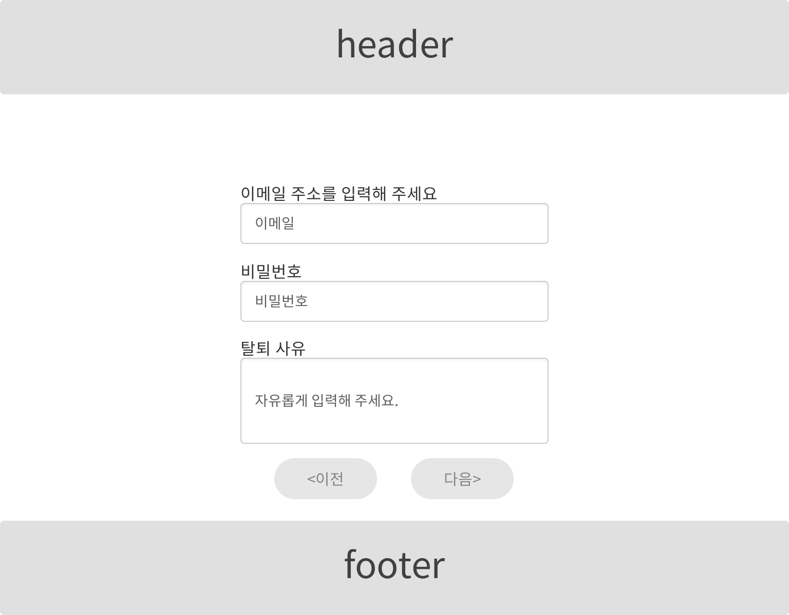
프로젝트 명 | mediQ | 페이지 명 | 회원탈퇴 | 작성자 | 홍아름
화면 구성 | 화면 설명
회원 탈퇴 페이지
1. 본인 확인을 위한 이메일을 입력
2. 본인 확인을 위한 비밀번호 입력
3. 탈퇴 사유를 입력하지 않으면
탈퇴 할 수 없다.
4. 클릭 시 마이페이지로 돌아간다.
5. 클릭 시 “정말 탈퇴 하시겠습니까”
메시지 출력 후, 확인을 누르면
탈퇴 완료 페이지로 이동
1
2
3
경로
Request
/member/manage.do
Controller
Member.command.ManageHandler
View
view/member/manage.jsp
4
5

Slide 11
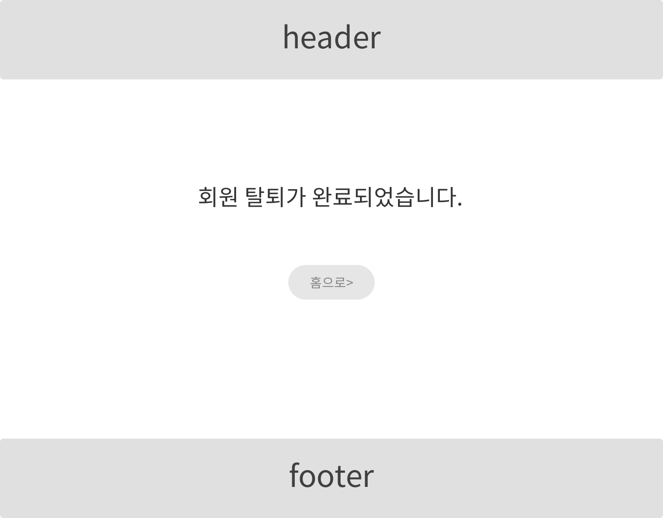
프로젝트 명 | mediQ | 페이지 명 | 회원탈퇴완료 | 작성자 | 홍아름
화면 구성 | 화면 설명
회원 탈퇴 완료 페이지
1. 회원 탈퇴 완료 메시지를 출력
2. 클릭 시 메인 페이지로 이동
1
1
2
2
3
경로
Request
/member/manage.do
Controller
Member.command.ManageHandler
View
view/member/manage.jsp
4
5

Slide 12
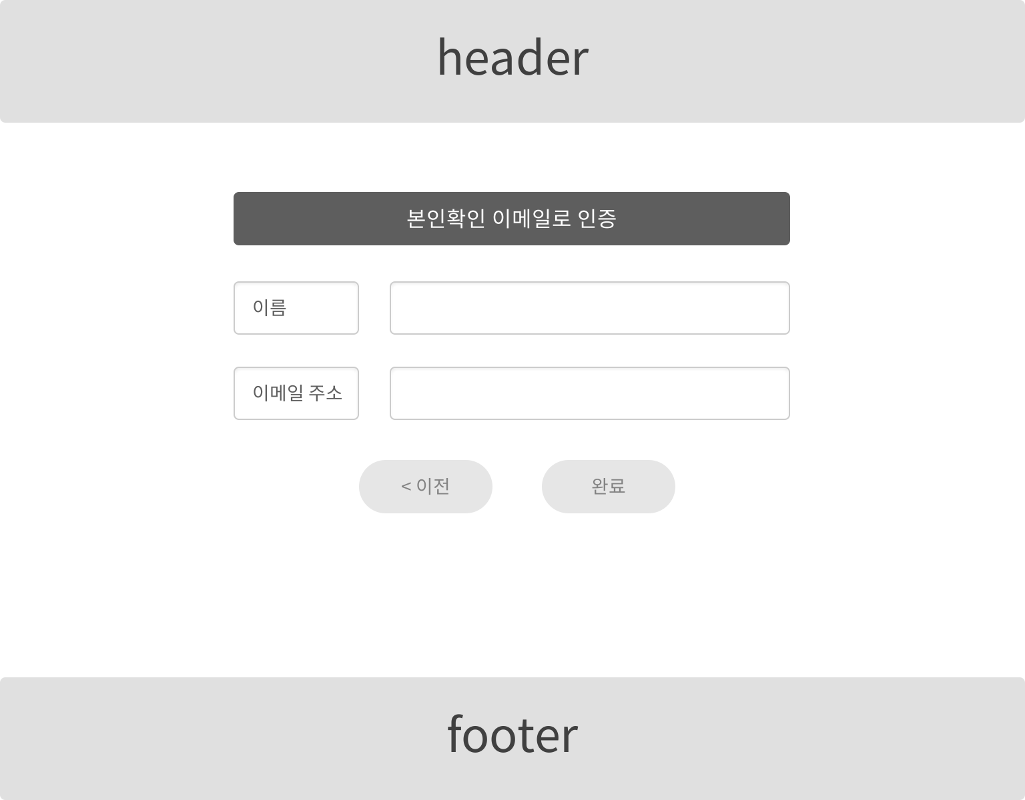
프로젝트 명 | mediQ | 페이지 명 | 아이디 찾기1 | 작성자 | 홍아름
화면 구성 | 화면 설명
1.본인 확인을 위해 이름을 입력
2.본인 확인을 위해 이메일을 입력
3. 클릭 시 이전 페이지로 이동
4. 클릭 시 아이디 출력 페이지로
이동
1
2
3
4
경로
Request
/member/manage.do
Controller
Member.command.ManageHandler
View
view/member/manage.jsp

Slide 13
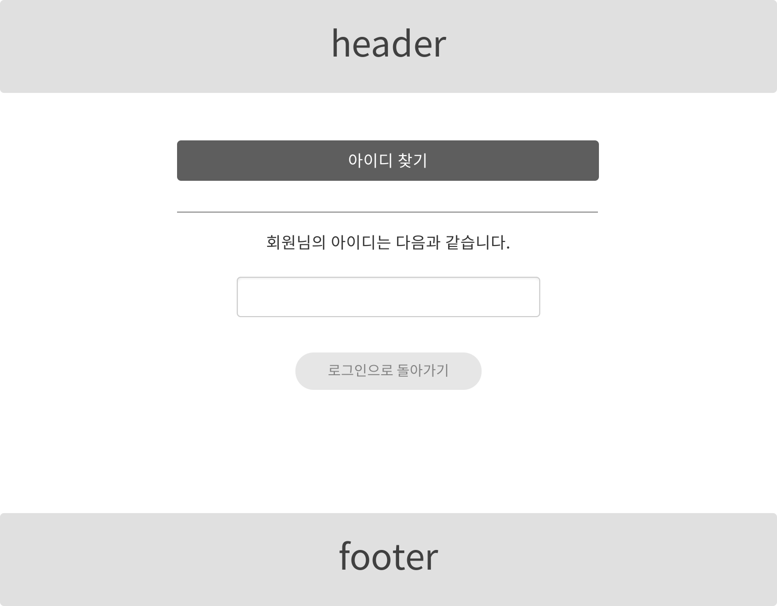
프로젝트 명 | mediQ | 페이지 명 | 아이디 찾기2 | 작성자 | 홍아름
화면 구성 | 화면 설명
1.이전 페이지에서 회원이 입력한
정보와 일치하는 아이디를 찾아서
출력
2.클릭 시 로그인 화면으로 이동
1
2
경로
Request
/member/manage.do
Controller
Member.command.ManageHandler
View
view/member/manage.jsp

Slide 14
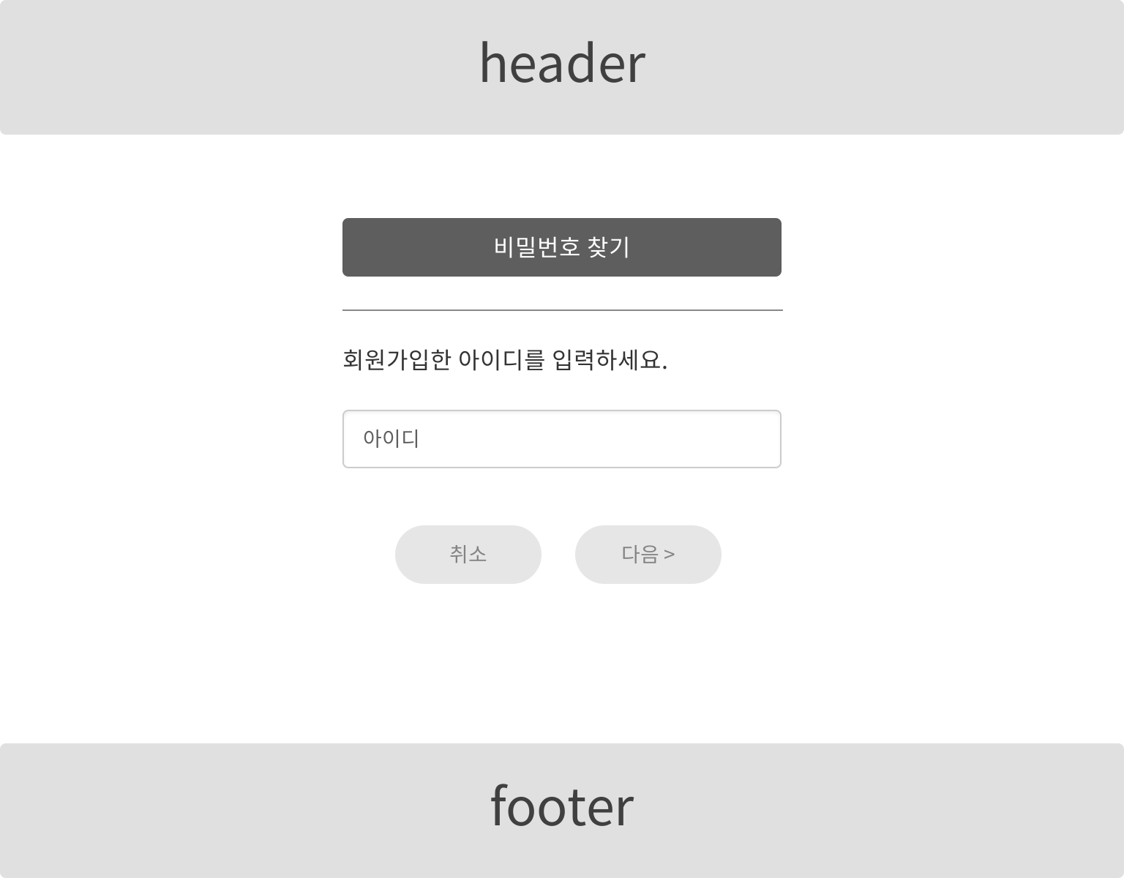
프로젝트 명 | mediQ | 페이지 명 | 비밀번호 찾기1 | 작성자 | 홍아름
화면 구성 | 화면 설명
1.비밀번호를 찾을 회원의 아이디를
입력
2. 클릭 시 “정말 취소하시겠습니까?”
라는 메시지를 alert창에 출력하고
확인을 누르면 로그인 화면으로
이동
3.클릭 시 이메일 인증 화면으로 이동
1
2
3
경로
Request
/member/manage.do
Controller
Member.command.ManageHandler
View
view/member/manage.jsp

Slide 15
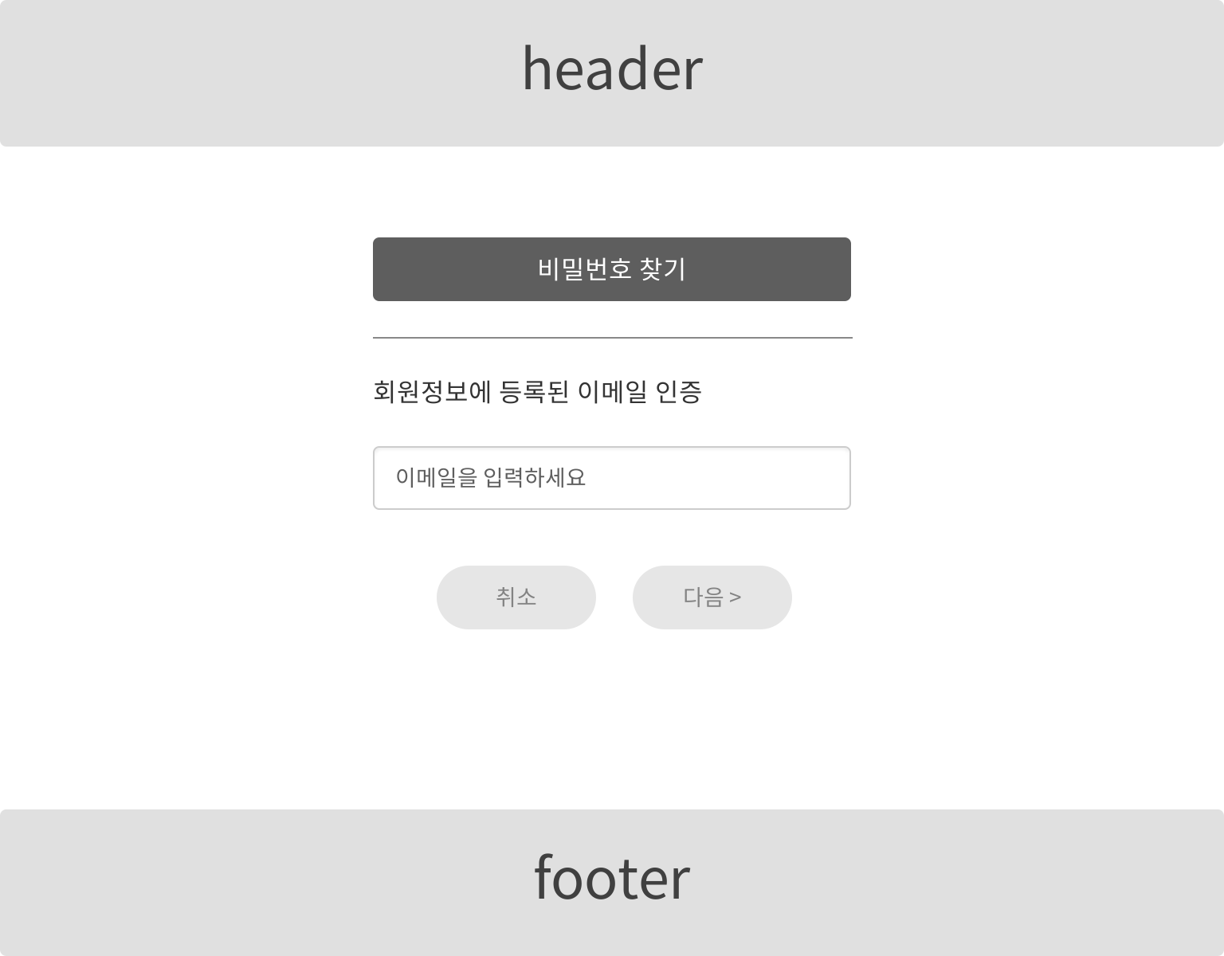
프로젝트 명 | mediQ | 페이지 명 | 비밀번호 찾기2 | 작성자 | 홍아름
화면 구성 | 화면 설명
1.비밀번호를 찾을 회원의 이메일을
입력
2.클릭 시 “정말 취소하시겠습니까?”
라는 메시지를 alert창에 출력하고
확인을 누르면 로그인 화면으로
이동
3.클릭 시 비밀번호를 초기화 할 수
있는 이메일을 회원의 이메일로
전송하고, 회원이 본인 이메일의
링크를 클릭 시, 비밀번호를 변경
할 수 있는 페이지로 이동
1
2
3
경로
Request
/member/manage.do
Controller
Member.command.ManageHandler
View
view/member/manage.jsp

Slide 16
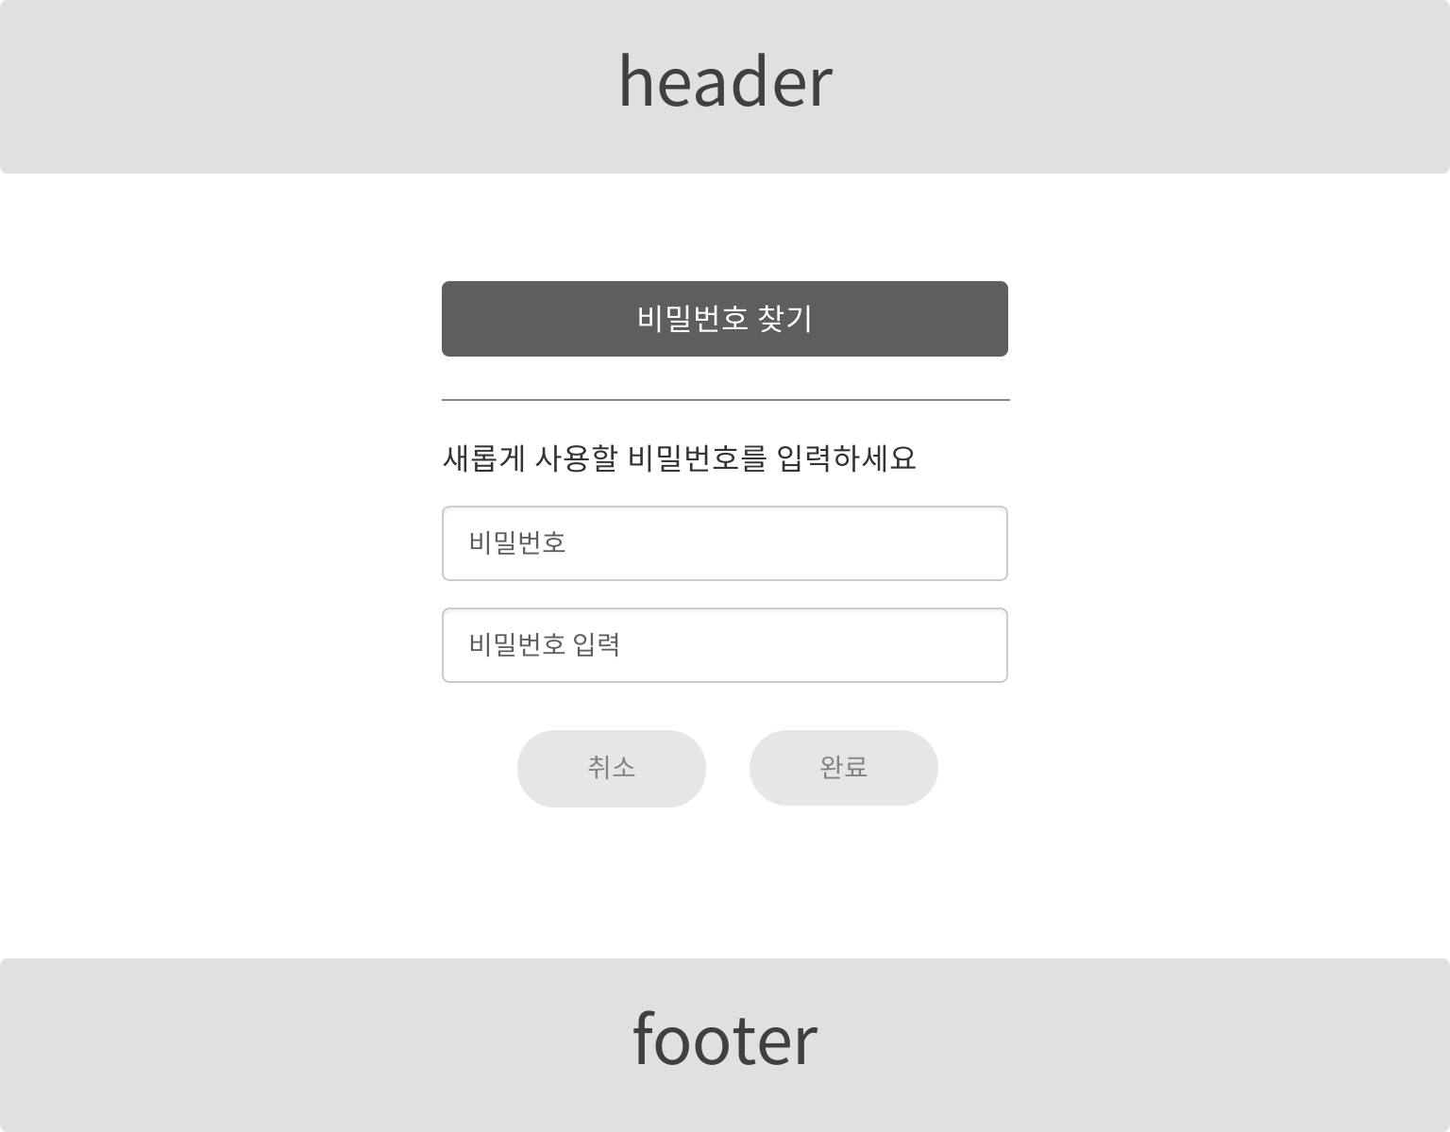
프로젝트 명 | mediQ | 페이지 명 | 비밀번호 찾기3 | 작성자 | 홍아름
화면 구성 | 화면 설명
1.새로 사용할 비밀번호를 입력
2.비밀번호를 한번 더 입력
일치 하지 않으면 “비밀번호가
일치하지 않습니다” 라는 메시지를
출력
3. 클릭 시 “정말 취소하시겠습니까?”
라는 메시지를 alert창에 출력하고
확인을 누르면 로그인 화면으로
이동
4. 클릭 시 비밀번호 변경완료
페이지로 이동
1
2
3
4
경로
Request
/member/manage.do
Controller
Member.command.ManageHandler
View
view/member/manage.jsp

Slide 17
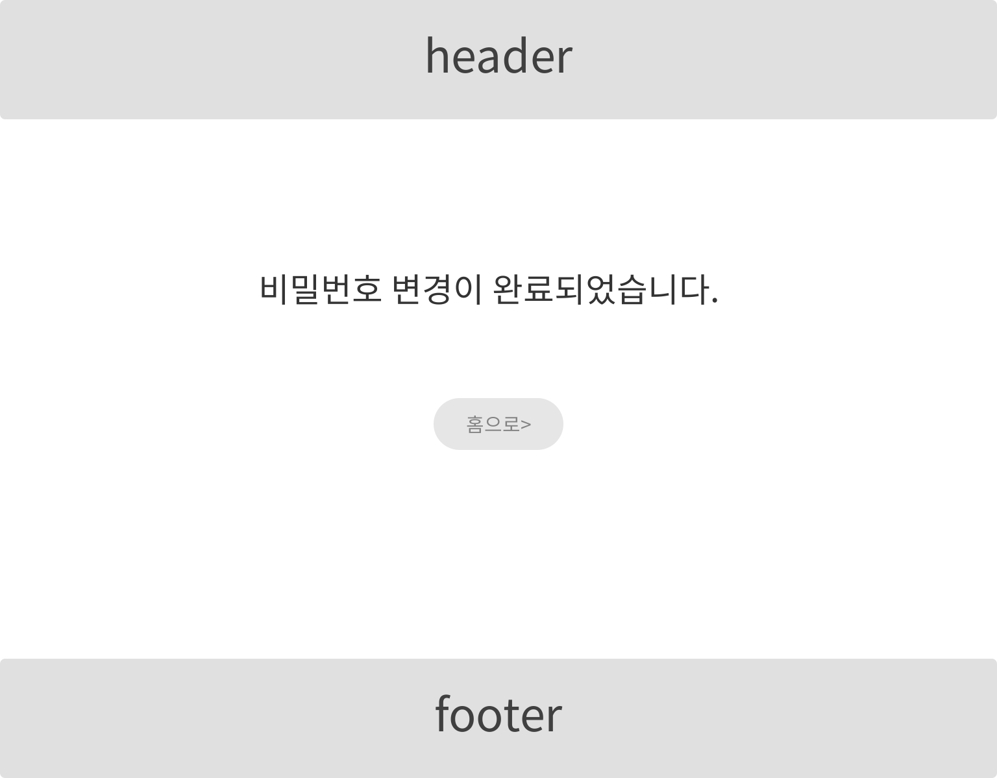
프로젝트 명 | mediQ | 페이지 명 | 비밀번호 찾기4 | 작성자 | 홍아름
화면 구성 | 화면 설명
1. 클릭 시 메인 화면으로 이동
1
1
2
3
4
경로
Request
/member/manage.do
Controller
Member.command.ManageHandler
View
view/member/manage.jsp

Slide 18
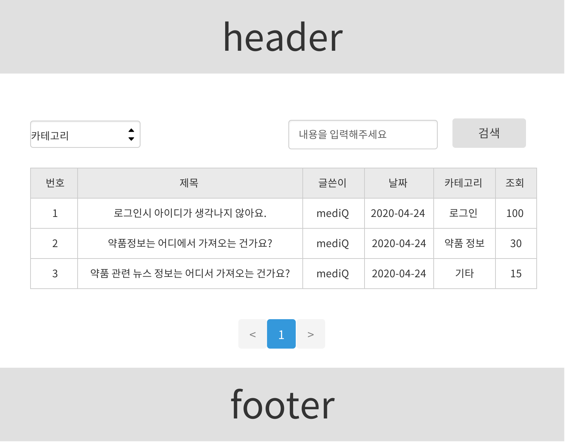
프로젝트 명 | mediQ | 페이지 명 | FAQ 리스트(사용자) | 작성자 | 김태강
화면 구성 | 화면 설명
FAQ페이지에 들어오게 되면 사용자(회원, 비회원) 목록 리스트를 10개씩 볼 수 있다.
목록으로는 번호, 제목, 글쓴이, 날짜, 카테고리, 조회가 있다.
1. 목록 리스트가 10개를 넘어가면 번호클릭을 통해 다음 페이지로 넘어가 다음 목록을 볼 수 있다.
경로
Request
/member/manage.do
Controller
Member.command.ManageHandler
View
view/member/manage.jsp
1

Slide 19
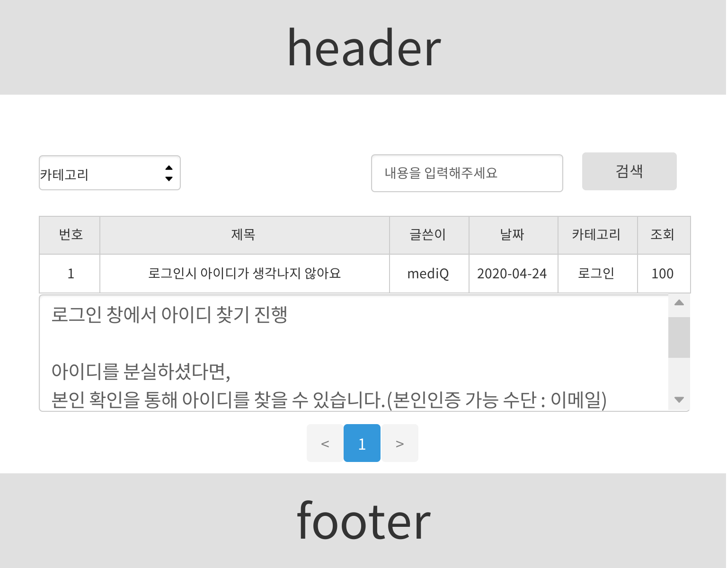
프로젝트 명 | mediQ | 페이지 명 | FAQ 상세내용(사용자) | 작성자 | 김태강
화면 구성 | 화면 설명
1. 제목을 클릭하여 그림과 같이 상세 내용을 확인할 수 있다.
1
경로
Request
/member/manage.do
Controller
Member.command.ManageHandler
View
view/member/manage.jsp

Slide 20
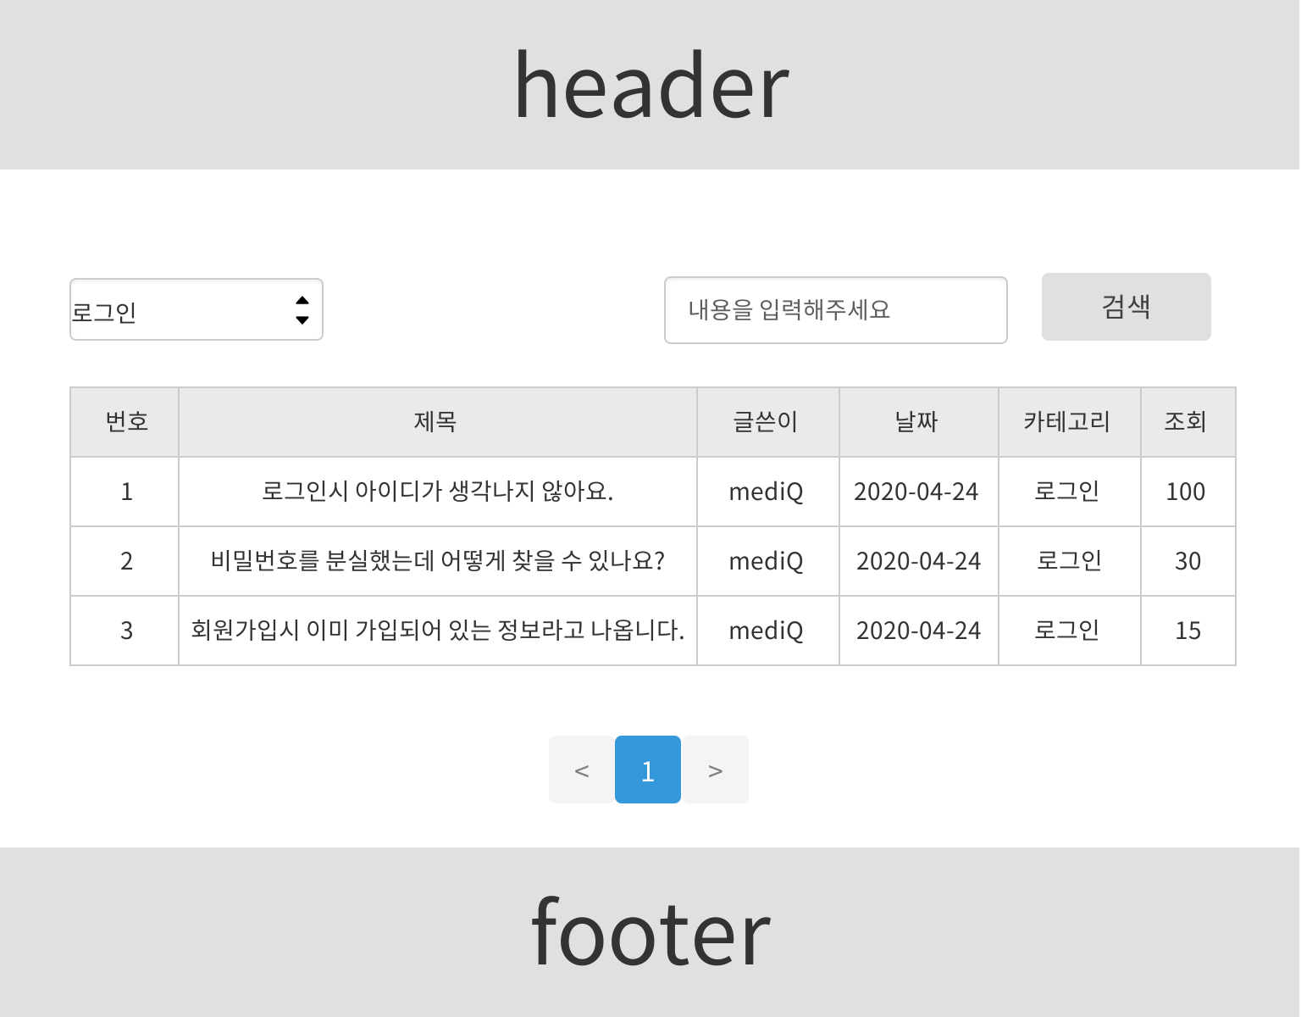
프로젝트 명 | mediQ | 페이지 명 | FAQ 카테고리(사용자) | 작성자 | 김태강
화면 구성 | 화면 설명
1. 로그인, 약품 정보, 기타 카테고리 선택을 통해서 같은 카테고리의 목록을 확인할 수 있다.
1
경로
Request
/member/manage.do
Controller
Member.command.ManageHandler
View
view/member/manage.jsp

Slide 21
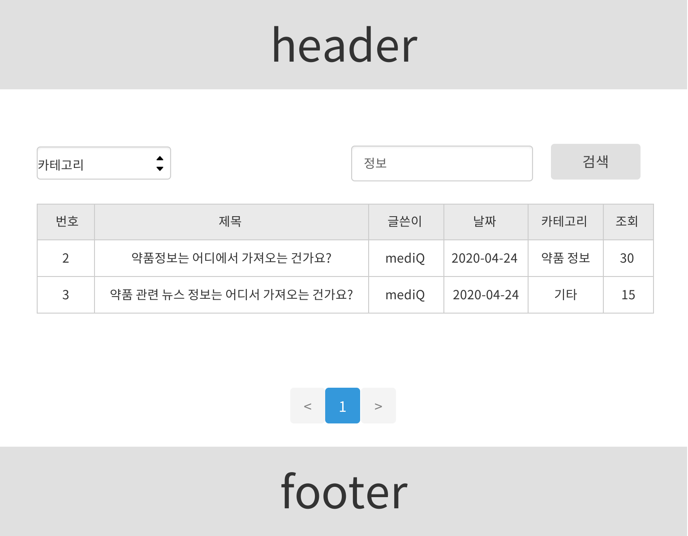
프로젝트 명 | mediQ | 페이지 명 | FAQ 검색(사용자) | 작성자 | 김태강
화면 구성 | 화면 설명
1. 검색어를 입력하는 부분
2. 입력한 검색어로 검색을 요청하여 같은 내용이 들어가는 목록을 확인할 수 있다.
1
2
경로
Request
/member/manage.do
Controller
Member.command.ManageHandler
View
view/member/manage.jsp

Slide 22
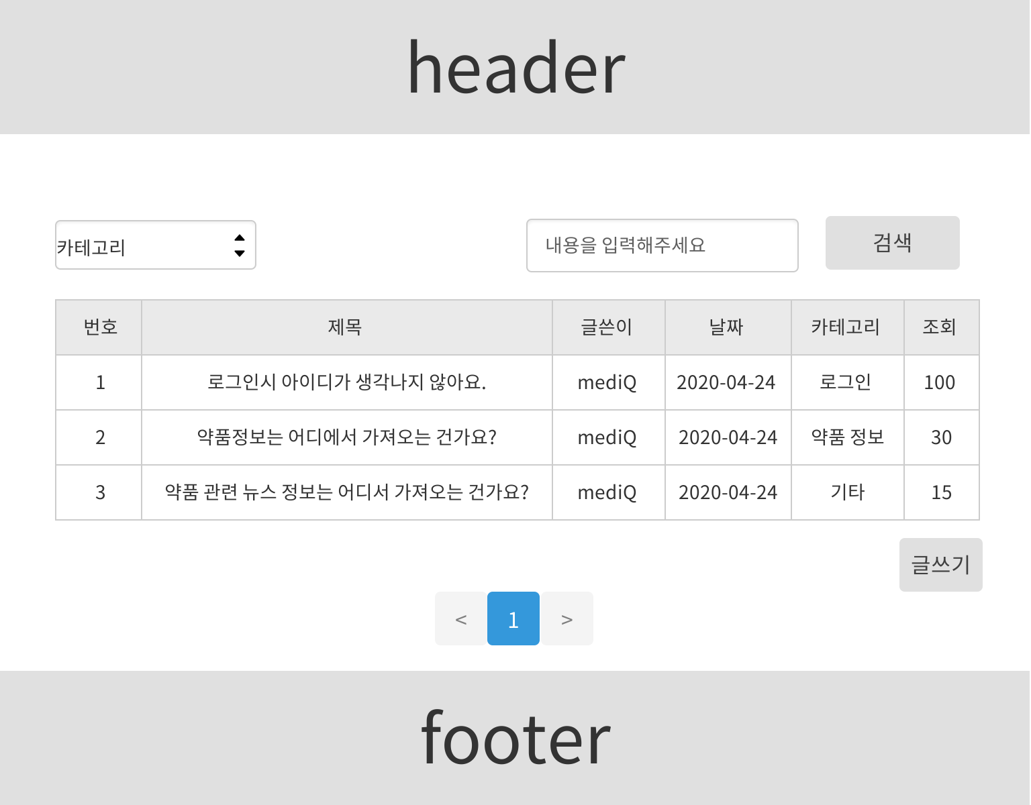
프로젝트 명 | mediQ | 페이지 명 | FAQ 리스트(관리자) | 작성자 | 김태강
화면 구성 | 화면 설명
FAQ페이지에 들어오게 되면 관리자는 목록 리스트를 10개씩 볼 수 있다. 목록으로는 번호, 제목, 글쓴이, 날짜, 카테고리, 조회가 있다.
1. 목록 리스트가 10개를 넘어가면 번호클릭을 통해 다음 페이지로 넘어가 다음 목록을 볼 수 있다.
2. 글쓰기 버튼을 누르면 내용을 입력할 수 있는 페이지로 넘어간다.
경로
Request
/member/manage.do
Controller
Member.command.ManageHandler
View
view/member/manage.jsp
1
2

Slide 23
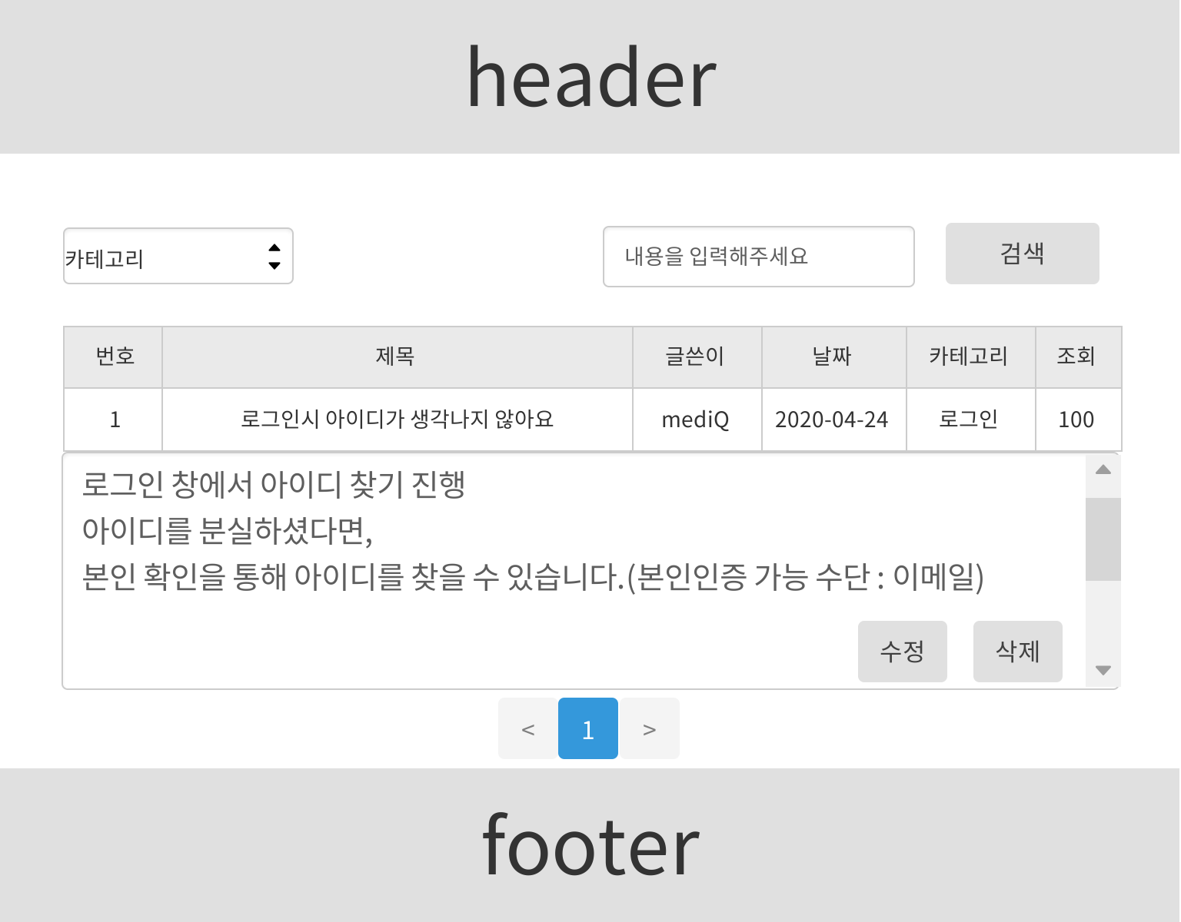
프로젝트 명 | mediQ | 페이지 명 | FAQ 상세내용(관리자) | 작성자 | 김태강
화면 구성 | 화면 설명
1. 관리자는 제목을 클릭하면 그림과 같이 상세 내용을 확인할 수 있다.
2. 관리자는 수정버튼을 통해 카테고리, 제목, 상세내용을 수정할 수 있다.
3. 삭제버튼을 통해 게시글을 삭제할 수 있다.
1
경로
Request
/member/manage.do
Controller
Member.command.ManageHandler
View
view/member/manage.jsp
2
3

Slide 24
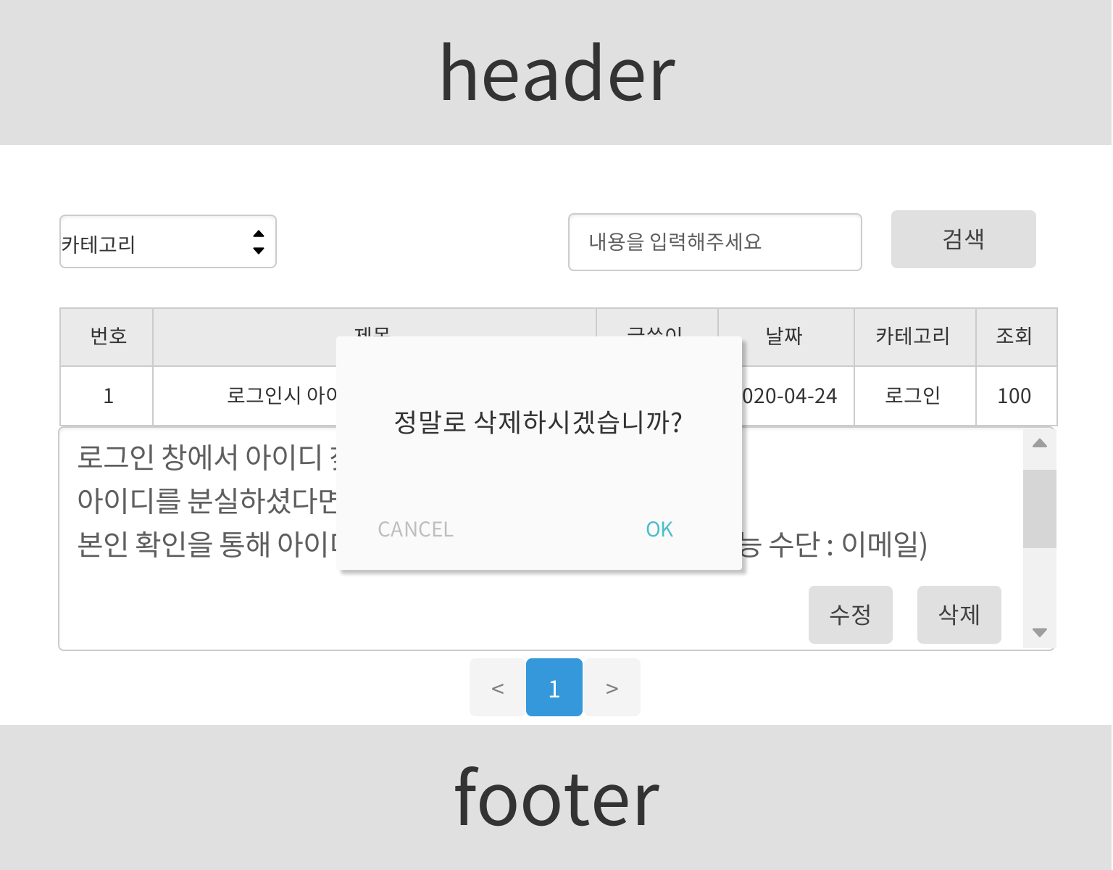
프로젝트 명 | mediQ | 페이지 명 | FAQ 상세내용(관리자) | 작성자 | 김태강
화면 구성 | 화면 설명
1. OK를 눌렀을 때에는 게시글이 삭제된다
2. CANCEL을 눌렀을 때에는 알림창이 뜨기 전의 화면으로 돌아간다.
2
1
경로
Request
/member/manage.do
Controller
Member.command.ManageHandler
View
view/member/manage.jsp

Slide 25
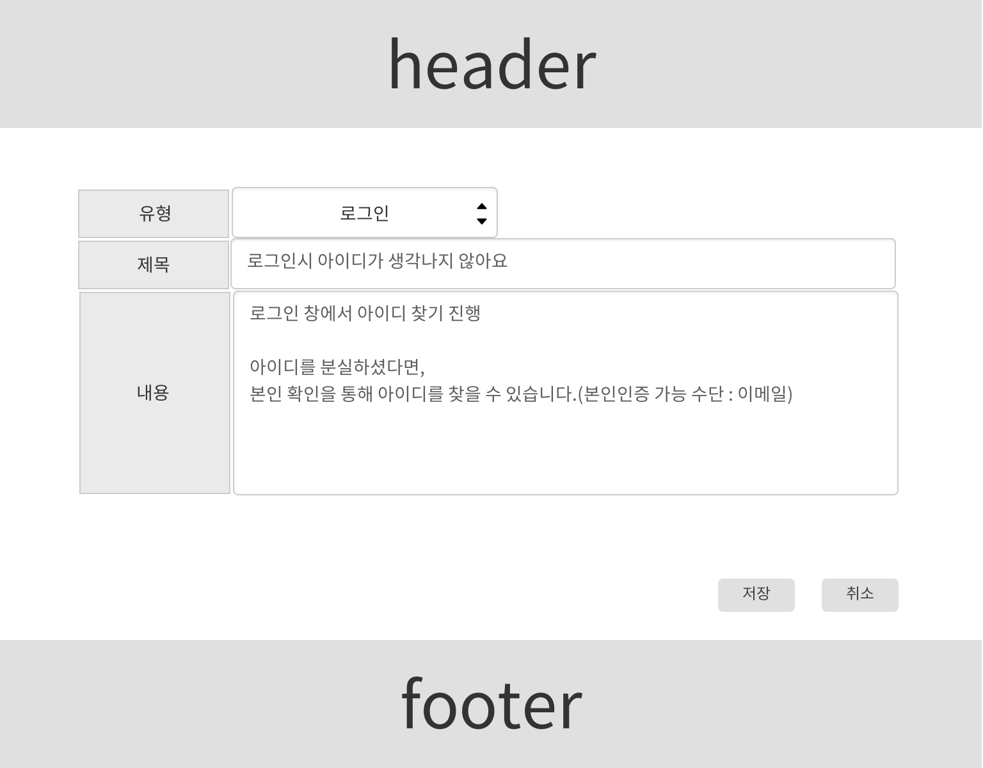
프로젝트 명 | mediQ | 페이지 명 | FAQ 입력&수정(관리자) | 작성자 | 김태강
화면 구성 | 화면 설명
카테고리 유형을 선택할 수 있고 제목과 상세 내용을 입력&수정할 수 있다.
저장 버튼을 통해서 게시글을 올릴 수 있다.
취소버튼을 통해서 작성하던 내용을 저장하지 않고 목록 화면으로 돌아갈 수 있다.
1
경로
Request
/member/manage.do
Controller
Member.command.ManageHandler
View
view/member/manage.jsp
2
3

Slide 26
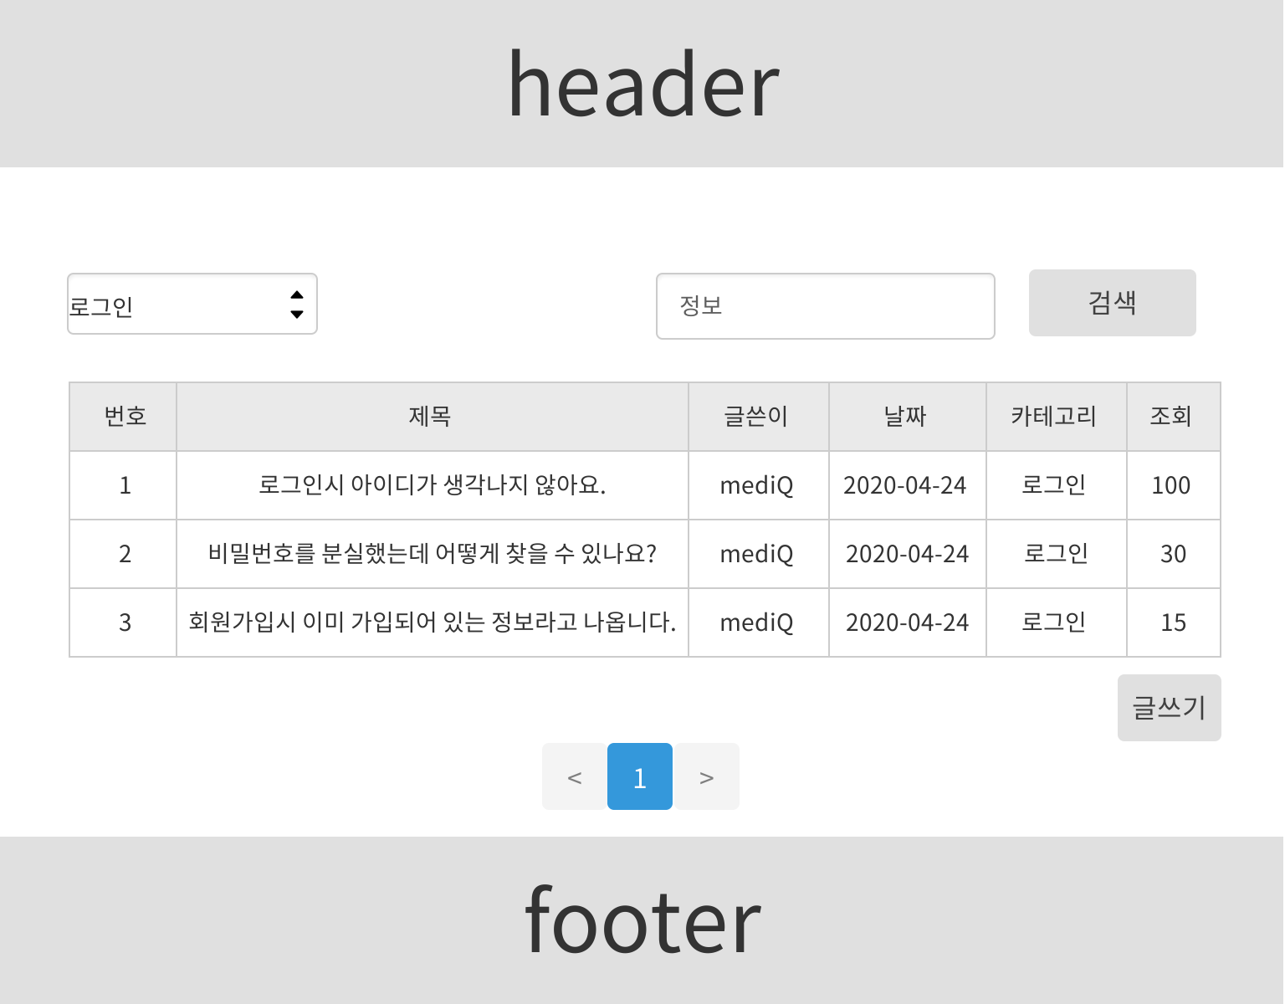
프로젝트 명 | mediQ | 페이지 명 | FAQ 카테고리(관리자) | 작성자 | 김태강
화면 구성 | 화면 설명
1. 관리자는 로그인, 약품 정보, 기타 카테고리 선택을 통해서 같은 카테고리의 목록을 확인할 수 있다.
1

Slide 27
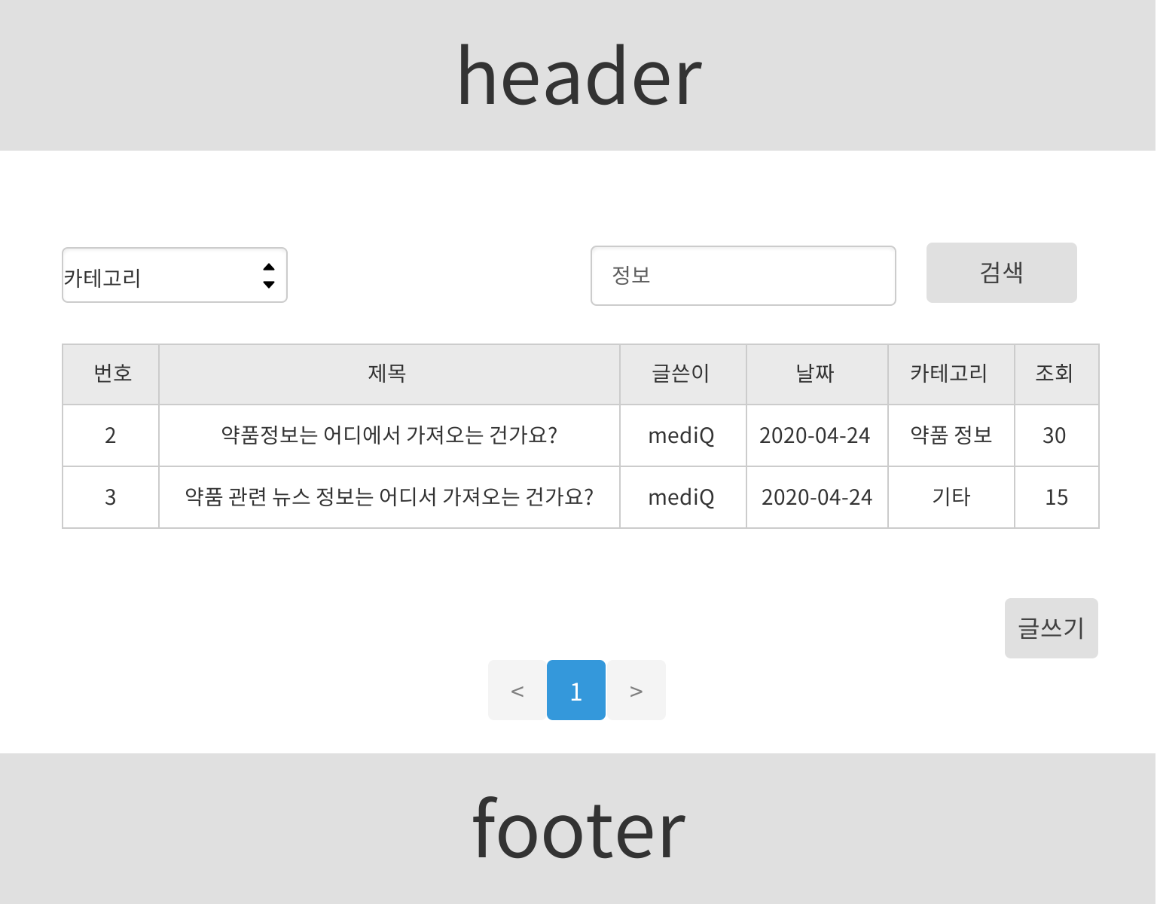
프로젝트 명 | mediQ | 페이지 명 | FAQ 검색(관리자) | 작성자 | 김태강
화면 구성 | 화면 설명
1. 검색어를 입력하는 부분
2. 입력한 검색어로 검색을 요청하여 같은 내용이 들어가는 목록을 확인할 수 있다.
1
2

Slide 28
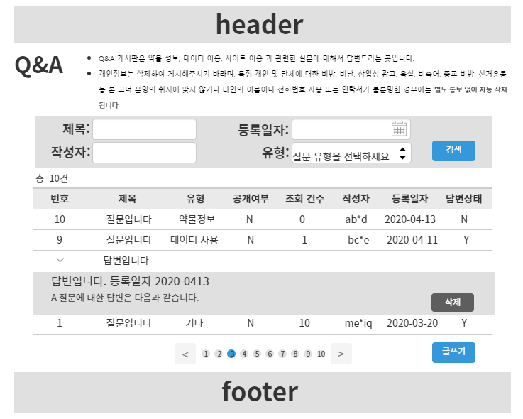
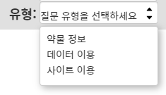
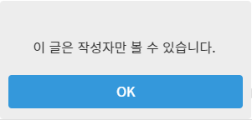
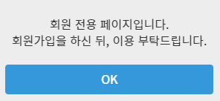
프로젝트 명 | mediQ | 페이지 명 | Q&A 메인 페이지 | 작성자 | 김아리
화면 구성 | 화면 설명
1. Q&A 게시판 검색을 위한 입력 창이다
2. 질문 유형을 누르면 질문 유형에 있는 내용이
구성 되는 2뎁스 구조이다
3. 클릭시 검색창에 입력된 내용을 조회하는
버튼이다
4. 번호, 제목, 유형, 공개여부, 조회건수, 작성자,
등록일자, 답변상태 순으로 게시 글에 관한
정보가 나열 된다
5. 제목 내용을 누르면 상세 조회 페이지로
이동한다
비회원, 본인이 쓴 글이 아닐 시
A 팝업 메세지가 뜬다
6. 답변 내용을 누르면 상세 조회가 된다
비회원, 본인이 쓴 글이 아닐 시
A 팝업 메세지가 뜬다
7. 관리자 만 삭제 버튼이 보이고,
클릭시 답변이 삭제 된다
8. 클릭시 게시물 입력페이지로 이동한다
비회원은 B 팝업 메세지가 뜬다.
9. 일반게시글은 한페이지당 10개씩 작성되며
이를 초과시 다음 페이지에 작성된다
순서는 최신순으로 1페이지 상단에 배치된다
10. 총 10개의 페이지 번호를 볼 수 있으며
현재 페이지는 파란색으로 표시된다
화살표를 누르면 다음 번호의 페이지를
볼 수 있고, 번호를 누르면 해당 번호의
페이지를 볼 수 있다
1
2
3
4
5
A
6
7
B
9
8
10

Slide 29
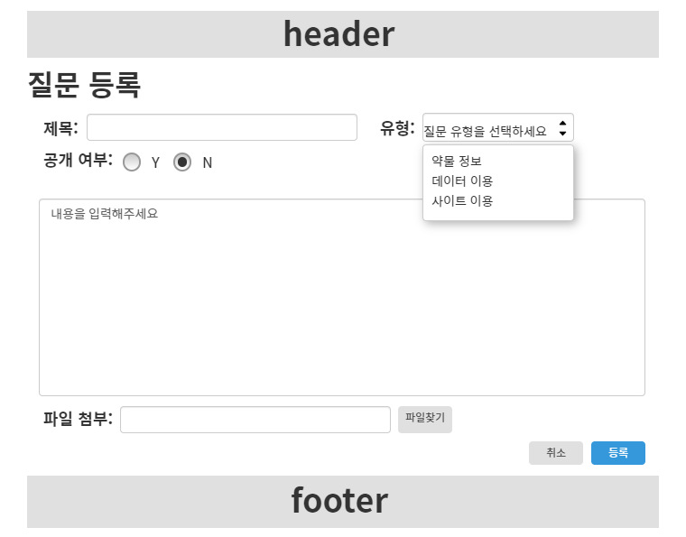
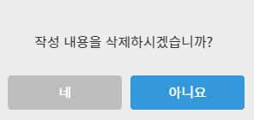
프로젝트 명 | mediQ | 페이지 명 | Q&A 질문 등록(회원) | 작성자 | 김아리
화면 구성 | 화면 설명
1. 제목 입력칸이다
2. 질문 유형 메뉴다 선택시 질문 유형에 있는
내용이 구성 되는 2뎁스 구조이다
3. 공개 여부를 radio 타입으로 선택하는 메뉴다
N을 기본 설정으로한다
4. 내용 입력칸이다
5. 이미지를 올리는 첨부 공간이다
6. 입력된 내용이 초기화되는 버튼이다
클릭 시 7 팝업 확인 창이 뜬다
7. 네, 클릭 시 Q&A 메인페이지로 이동한다
아니요, 클릭 시 등록 페이지에 그대로 있다
8. 입력된 내용이 Q&A 메인페이지에
등록되는 버튼이다
클릭시, Q&A 메인페이지로 이동한다
1
2
3
4
7
5
8
6

Slide 30
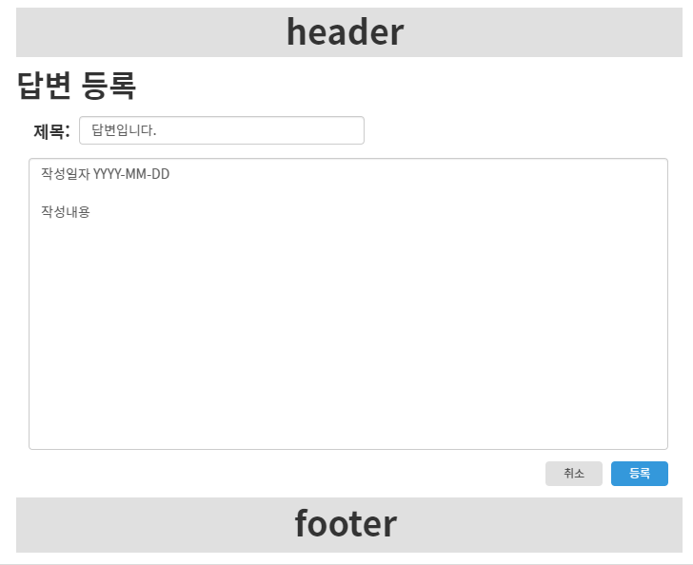
프로젝트 명 | mediQ | 페이지 명 | Q&A 질문 등록(관리자) | 작성자 | 김아리
화면 구성 | 화면 설명
1. 제목 입력칸이다
기본 설정으로 ‘답변입니다’가 입력되어있다
2. 내용 입력칸이다
작성 일자가 기본 설정으로 입력되어있다
3. 입력된 내용이 초기화되는 버튼이다
클릭 시 4 팝업 확인 창이 뜬다
4. 네, 클릭 시 Q&A 메인페이지로 이동한다
아니요, 클릭 시 등록 페이지에 그대로 있다
5. 입력된 내용이 Q&A 메인페이지에
등록되는 버튼이다
클릭시 Q&A 메인페이지로 이동한다
Request
view
1
2
4
3
5

Slide 31
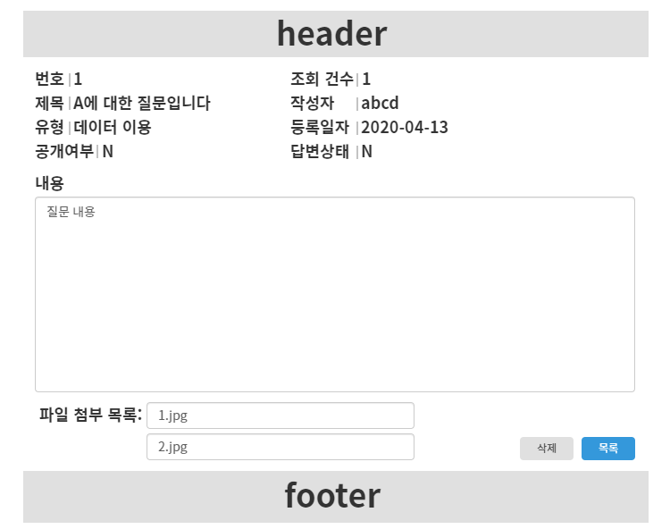
프로젝트 명 | mediQ | 페이지 명 | Q&A 질문 상세 조회 및 삭제 | 작성자 | 김아리
화면 구성 | 화면 설명
등록한 질문의 상세조회 내용이다. 번호, 조회건수, 제목, 작성자, 유형, 등록일자,
공개여부, 답변상태, 내용, 파일첨부 목록 등이 표현된다
2. 클릭 시 3 팝업창이 뜬다.
3. 네, 클릭 시 본 게시글 및 답변이 삭제 된다
아니요, 클릭 시 조회 페이지에 그대로 있다
4. 클릭 시 Q&A 메인페이지로 이동한다
5. 관리자 여부를 확인하여 글쓰기 버튼이 활성화
된다 클릭 시 답변등록 페이지로 이동한다
1
3
2
4
5

Slide 32
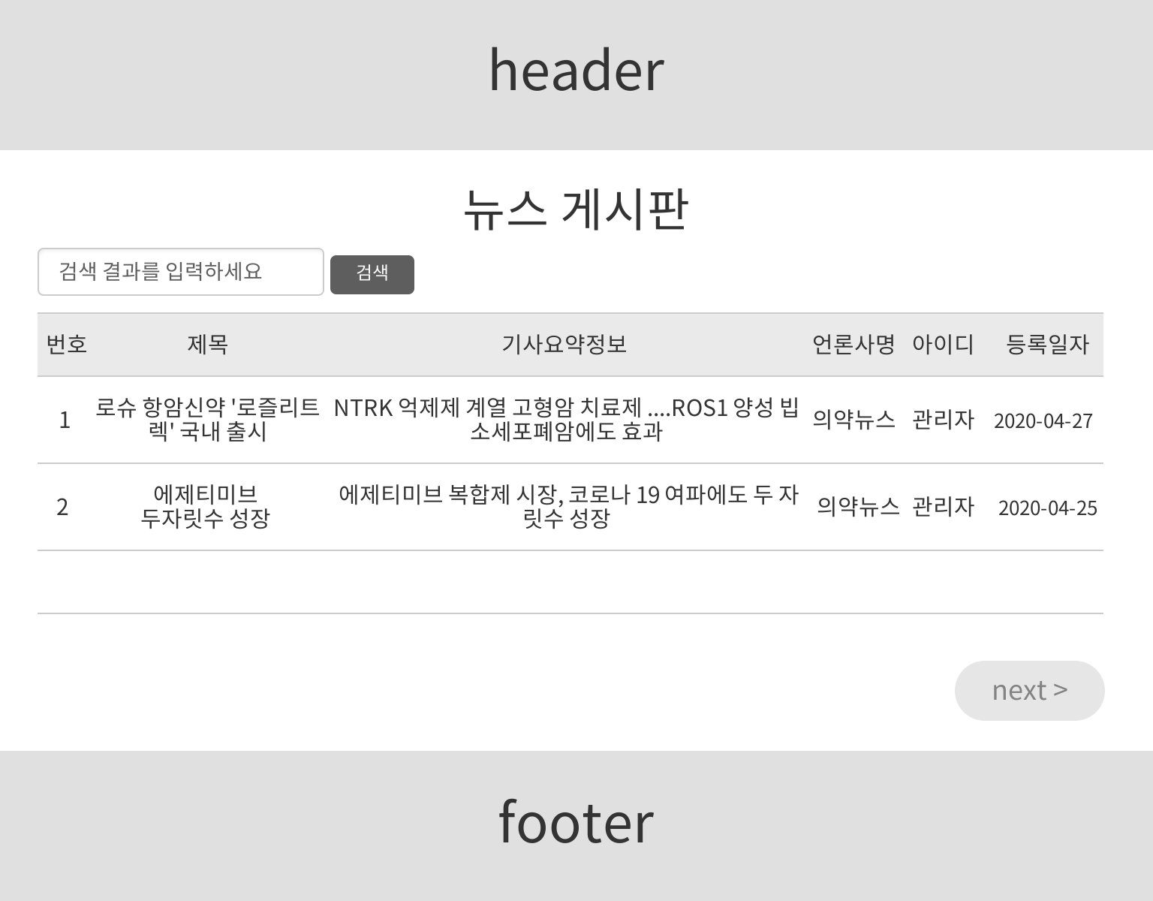

프로젝트 명 | mediQ | 페이지 명 | 뉴스게시판 메인페이지 | 작성자 | 나이수
화면 구성 | 화면 설명
1.뉴스게시판 메인페이지
공지사항에 뉴스게시판을 클릭하면 나오는
페이지로 번호, 제목, 기사요약정보, 언론사명,
아이디, 등록일자를 확인가능
페이지당 게시물수는 10개로 제한.
2. 뉴스 제목 검색
제목을 입력하여 검색이 가능.
3. 다음페이지 넘어가는 버튼
목록보기를 위한 다음페이지로 넘어가는 버튼
2
1
3

Slide 33
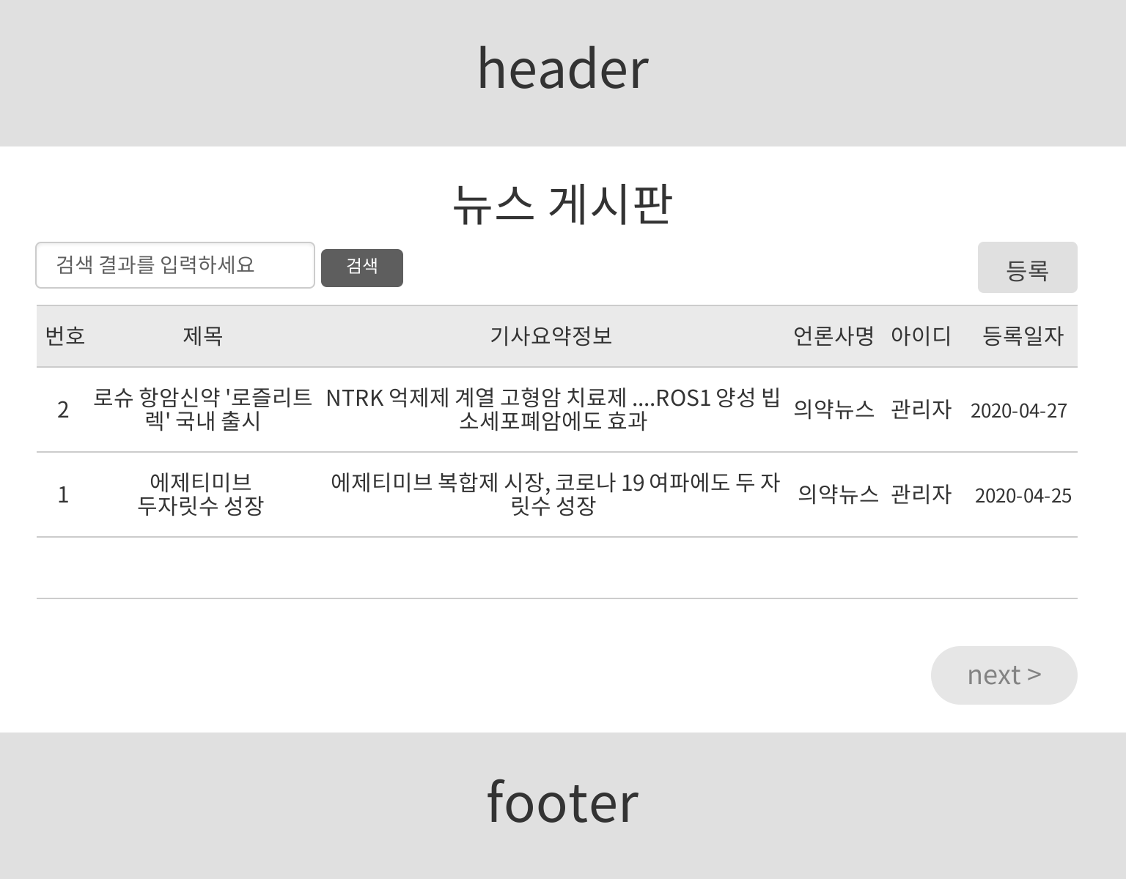

프로젝트 명 | mediQ | 페이지 명 | 뉴스게시판 메인페이지 (관리자용) | 작성자 | 나이수
화면 구성 | 화면 설명
1. 뉴스게시판 메인페이지
헤더영역 공지사항에 뉴스게시판을 클릭하면
나오는 페이지로 번호, 제목, 기사요약정보,
언론사명,아이디, 등록일자를 확인가능.
페이지당 게시물수는 10개로 제한.
2. 뉴스 제목을 검색
제목을 입력하여 검색이 가능.
3. 다음페이지로 넘어가는 버튼
목록보기를 위한 다음페이지로 넘어가는 버튼
다음장 에서는 prev 와 next 버튼으로 구성.
4. 게시판 새 글 등록 버튼
관리자용 접속에서만 보이는 버튼으로 게시글
등록 시 사용하는 버튼.
2
4
1
3

Slide 34
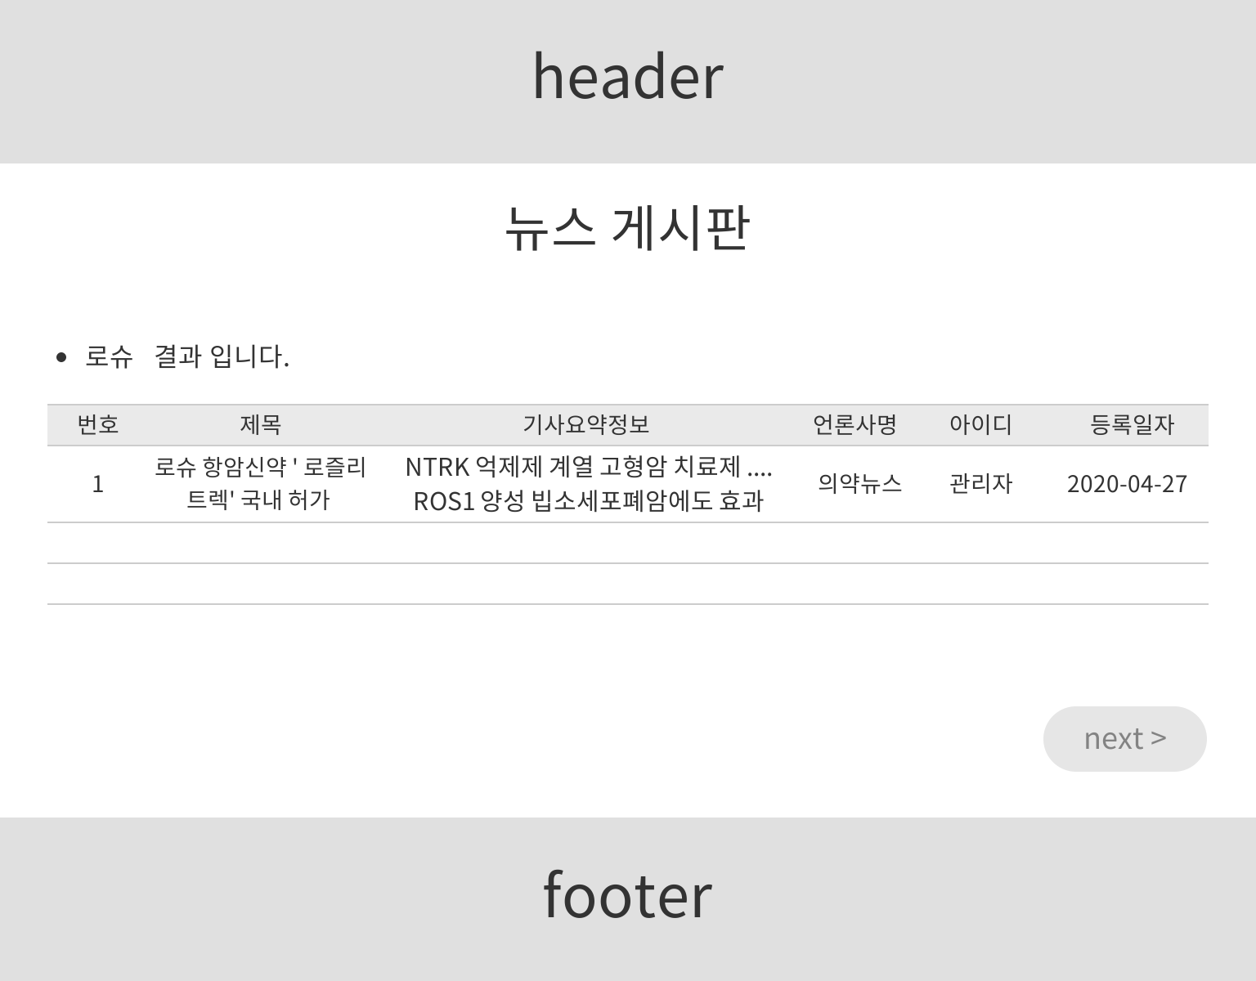
프로젝트 명 | mediQ | 페이지 명 | 뉴스게시판 검색결과 페이지 | 작성자 | 나이수
화면 구성 | 화면 설명
1. 메인페이지에서 검색을 이용한 결과
뉴스게시판 검색페이지 조회버튼 후의 화면으로
${입력값} 의 결과로 나오는 부분
2. 상세페이지 이동
제목을 클릭해야만 상세페이지로 이동 가능
1
2

Slide 35
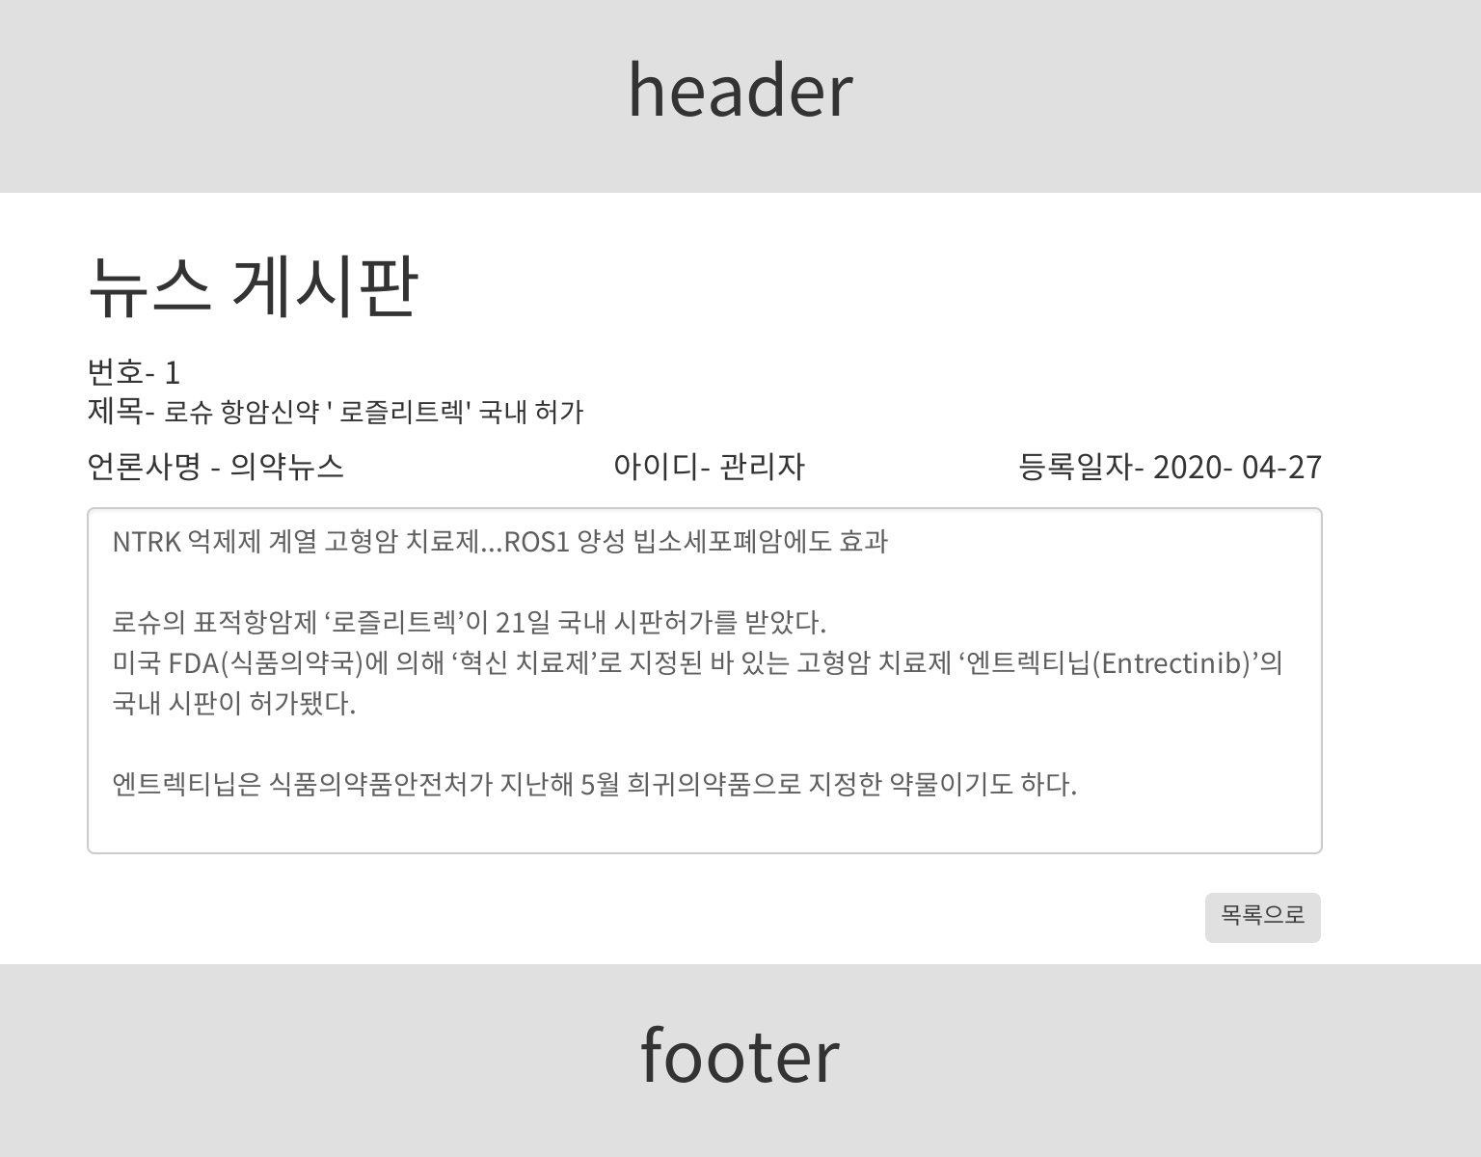
프로젝트 명 | mediQ | 페이지 명 | 뉴스게시판 상세페이지 (사용자용) | 작성자 | 나이수
화면 구성 | 화면 설명
1. 뉴스게시판 상세 페이지화면
뉴스게시판의 상세페이지로 사용자로 접근시
화면으로 자동 입력되는 번호, 제목, 언론사명,
아이디, 등록일자 와 하부에는 뉴스에 대한
내용이 있는 부분
2. 목록으로 이동하는 버튼
다시 조회페이지 또는 메인페이지로
이동하는 버튼
3. 이미지 구현
기사요약정보 안에서 이미지가 들어갈수 있지만
이미지의 저장이 아닌 이미지 소스코드를 적어서
html에서 <a>태그를 통해 이미지 구현
1
3
2

Slide 36
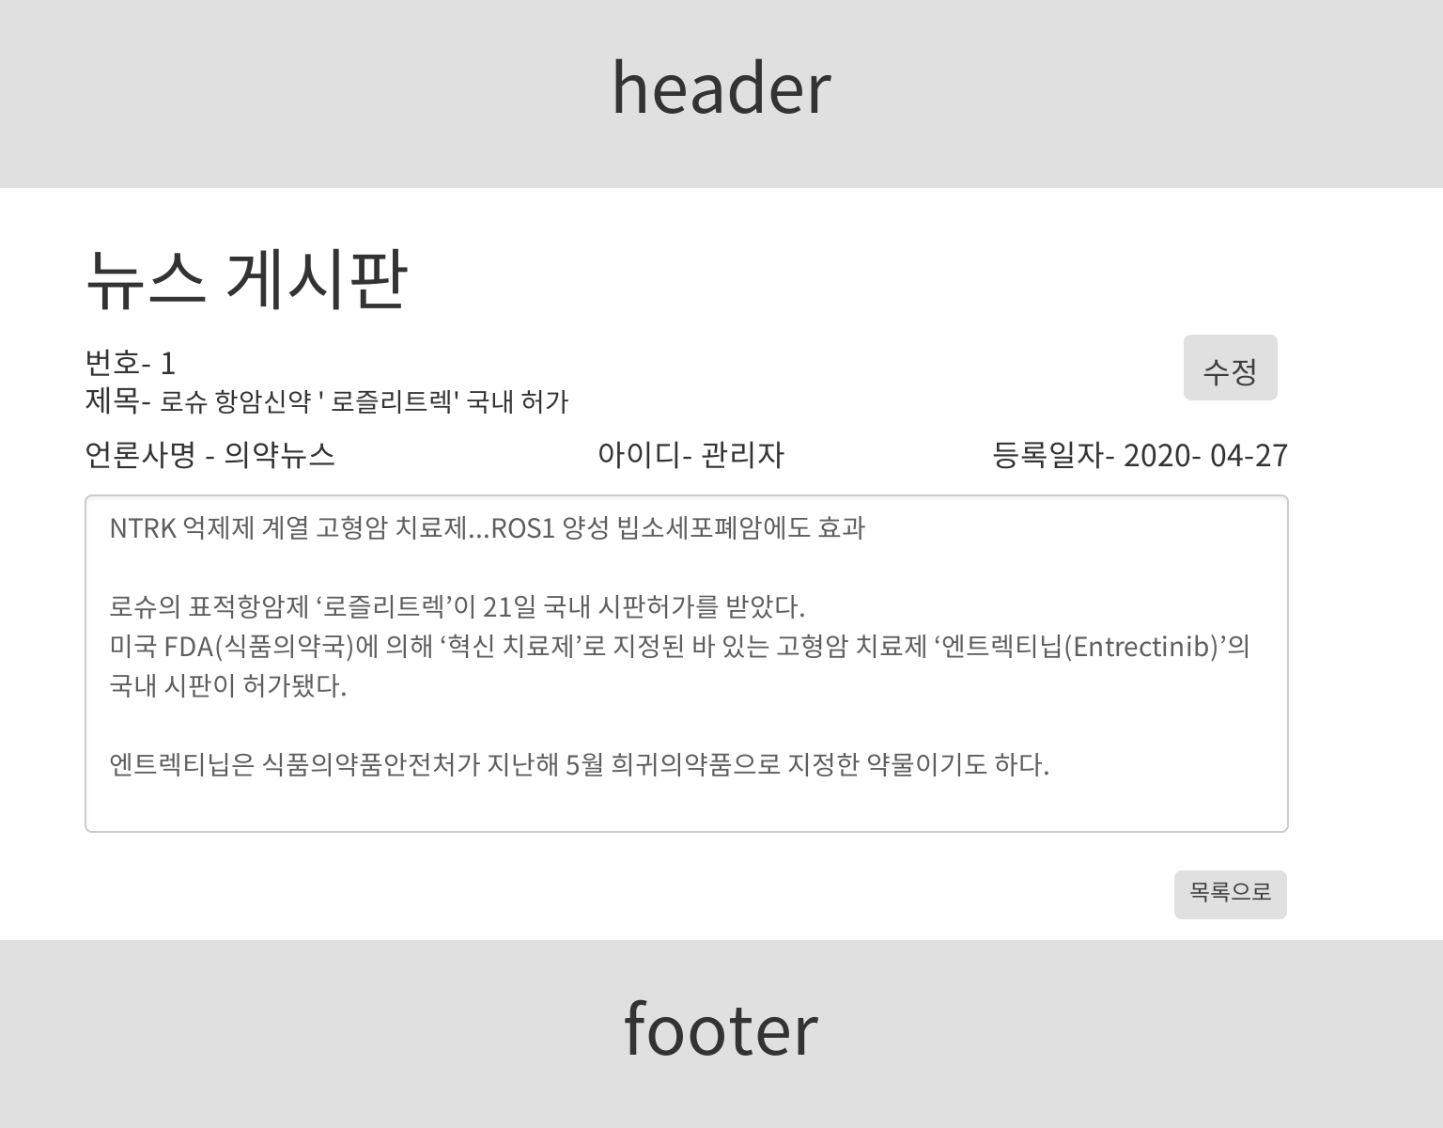
프로젝트 명 | mediQ | 페이지 명 | 뉴스게시판 상세페이지 (관리자용) | 작성자 | 나이수
화면 구성 | 화면 설명
1. 뉴스게시판 상세페이지 화면
뉴스게시판의 상세페이지로 관리자로 접근시
화면으로 자동 입력되는 번호, 제목, 언론사명,
아이디, 등록일자 와 하부에는 뉴스에 대한
내용이 있는 부분
2. 목록으로 이동하는 버튼
다시 조회페이지 또는 메인페이지로
이동하는 버튼
3. 해당 상세페이지 내용 수정
뉴스 게시글에 대한 수정(삭제포함) 화면으로
이동하는 버튼
4. 이미지 구현
기사요약정보 안에서 이미지가 들어갈수 있지만
이미지의 저장이 아닌 이미지 소스코드를 적어서
html에서 <a>태그를 통해 이미지 구현
3
1
4
2

Slide 37
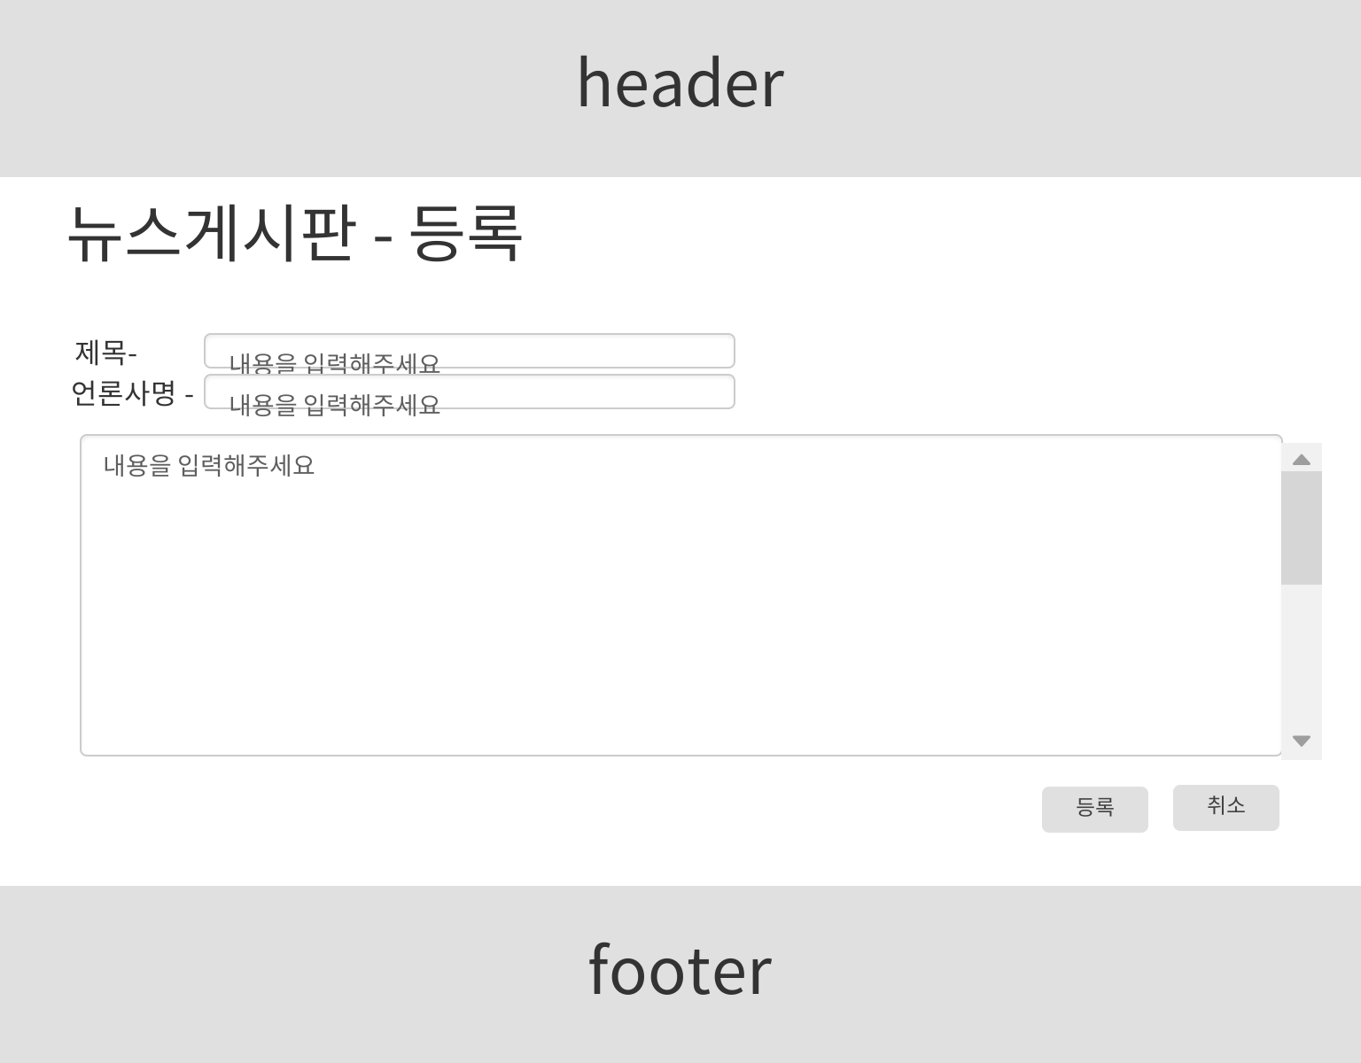
프로젝트 명 | mediQ | 페이지 명 | 뉴스게시판 등록페이지 (관리자용) | 작성자 | 나이수
화면 구성 | 화면 설명
1.뉴스게시판 등록
뉴스 게시글에 대한 등록페이지로 관리자로 접근
시에만 보이는 화면으로 제목과 언론사명과
기사요약정보등을 입력할 수 있는 부분
등록일자는 등록을 누를 시 자동 입력되는 부분.
번호는 자동 저장으로 처리
2. 글 등록 관련 등록 및 취소 버튼
등록 시에는 뉴스 게시글 메인으로 이동하면서
작성된 게시글이 등록되는 버튼
취소시에는 뉴스 게시글 메인으로 이동하면서
작성된 게시글은 저장되지 않는 버튼.
1
2

Slide 38
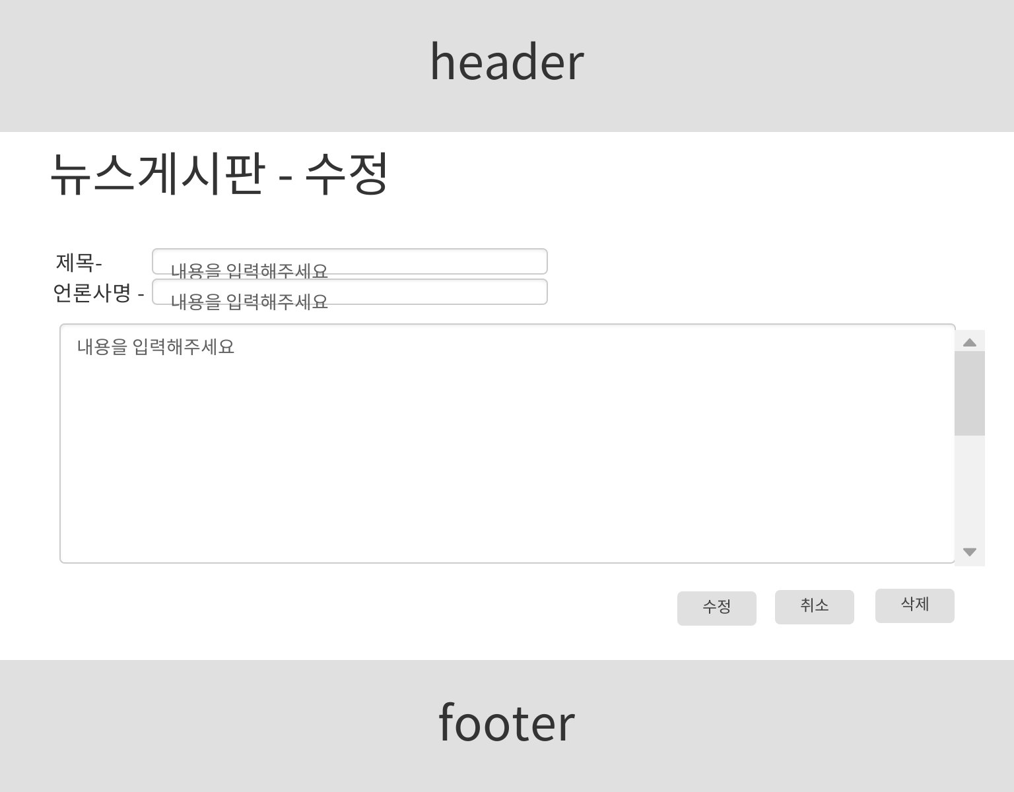
프로젝트 명 | mediQ | 페이지 명 | 뉴스게시판 수정페이지 (관리자용) | 작성자 | 나이수
화면 구성 | 화면 설명
1. 뉴스게시판 수정
뉴스 상세페이지에서 수정버튼을 클릭하면
나오는 화면으로 제목과 언론사명 과 내용 등을
수정할 수 있는 부분
2. 게시물 수정,취소
수정 버튼 클릭 시에는 새롭게 수정된 시간으로
등록일자로 되면서 뉴스 게시글 메인 페이지에서
제일 처음으로 올라가는 부분
취소 버튼 클릭 시에는 수정을 누르기 전으로
돌아가는 것으로 게시글에 대한 변동이
없이 표현되는 부분
3. 게시물 삭제
삭제 버튼 클릭 시에는 해당 뉴스 게시글은
삭제가 되면서 메인 페이지에서도
삭제 처리가 되는 부분
1
2
3

Slide 39
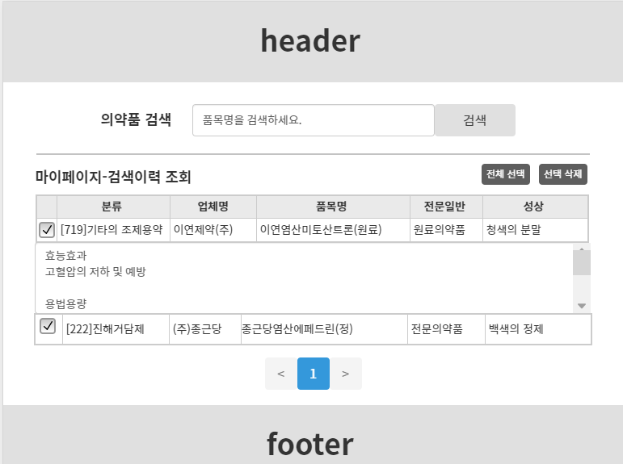
프로젝트 명 | mediQ | 페이지 명 | 의약품 검색이력 조회 | 작성자 | 박종수
화면 구성 | 화면 설명
1. 의약품 검색이력 조회 페이지
2. 의약품 검색
사용자로부터 품목명을 입력 받아 스크랩한 의
약품의 분류, 업체명, 품목명, 전문일반, 성상을
출력가능.
검색
3. 저장 결과 출력
회원이 의약품 검색 페이지에서 스크랩한 의약
품 정보를 저장, 출력하는 부분
페이지 내 게시물 개수는 10개로 제한
4. 전체 선택 및 선택 삭제
회원이 10개의 게시물을 전부 선택하거나 선택
한 스크랩 목록을 복수 삭제할 수 있는 부분.
5. 페이지 이동
현재 페이지의 번호를 명시하고 이전 및 다음
페이지로 이동 가능한 부분.
1
2
4
3
5

Slide 40
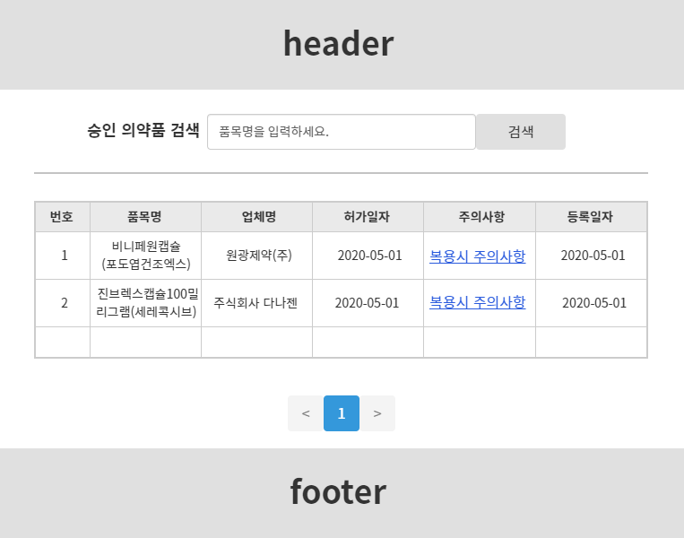
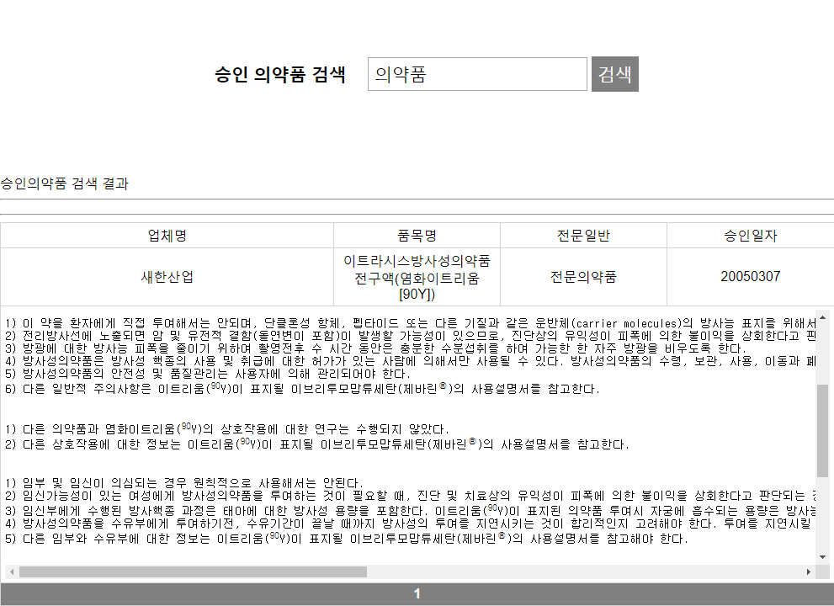
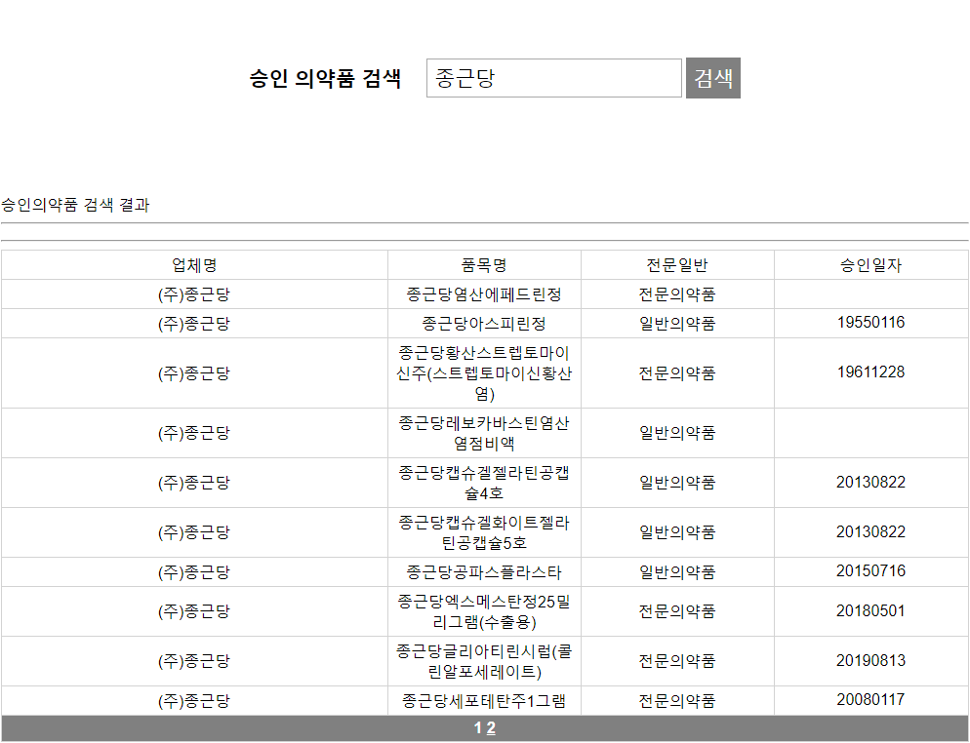
프로젝트 명 | mediQ | 페이지 명 | 의약품 승인 품목 조회 | 작성자 | 박종수
화면 구성 | 화면 설명
1. 의약품 허가 품목 검색 페이지
2. 승인 의약품 검색
품목명을 이용하여 승인된 의약품을 검색, 업
체명, 품목명, 전문일반, 승인일자를 출력 받을
수 있다.
3. 승인 의약품 출력
품목명으로 검색된 의약품을 업체명, 품목명,
전문일반, 승인일자를 조회할 수 있다.
각 페이지는 10개의 게시물을 포함한다.
4. 복용 시 주의사항
리스트에 출력된 의약품 정보를 클릭할 시 의
약품에 대한 세부 주의사항을 조회해 볼 수 있
다.
5. 페이지 이동
현재 페이지의 번호를 명시하고 이전 및 다음
페이지로 이동 가능한 부분.
1
2
3
4
5

Slide 41
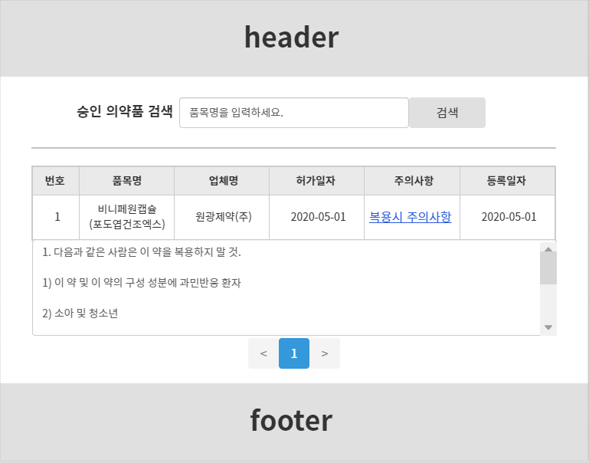
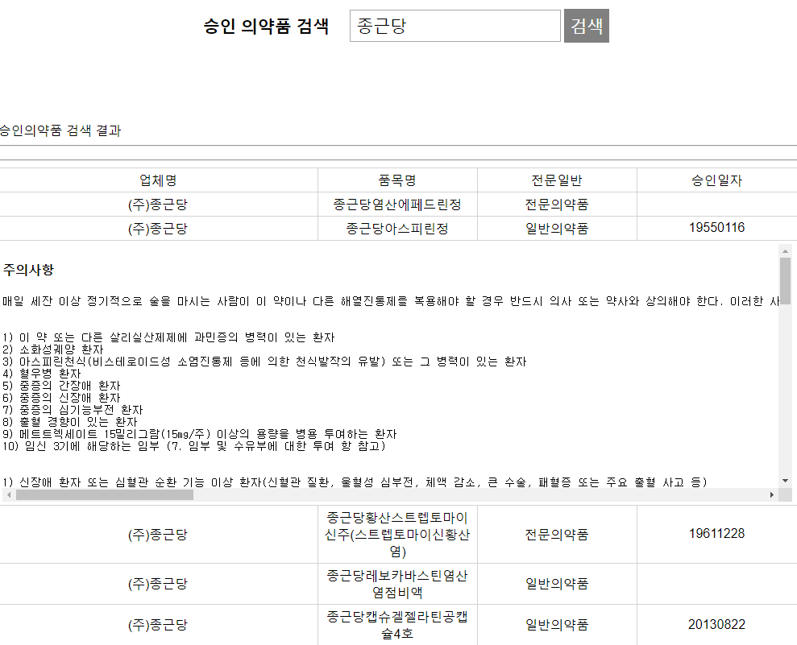
프로젝트 명 | mediQ | 페이지 명 | 의약품 승인 품목 조회 상세 | 작성자 | 박종수
화면 구성 | 화면 설명
1. 의약품 허가 품목 상세 페이지
2. 승인 의약품 검색
품목명을 이용하여 승인된 의약품을 검색, 업
체명, 품목명, 전문일반, 승인일자를 출력 받을
수 있다.
3. 복용 시 주의사항
리스트에 출력된 의약품 정보를 클릭할 시 의
약품에 대한 세부 주의사항을 조회해 볼 수 있
다.
1
2
3
4

Slide 42
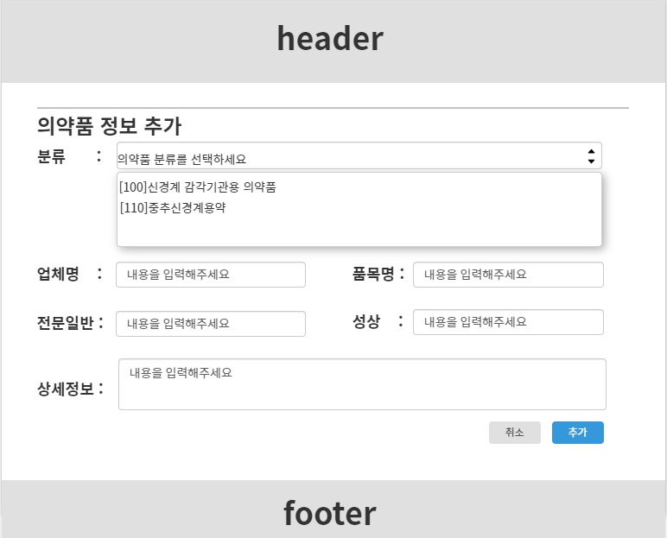
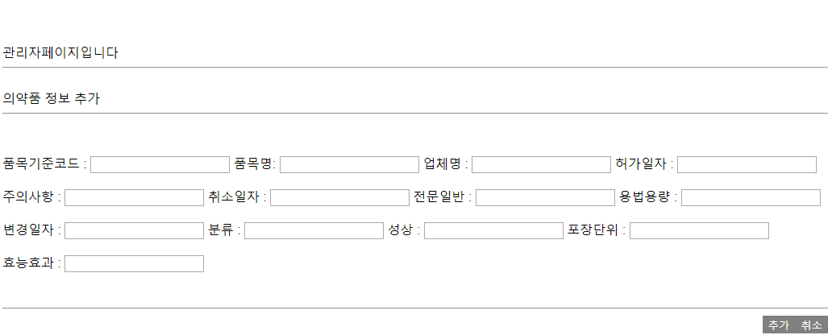
프로젝트 명 | mediQ | 페이지 명 | 의약품 정보 추가 | 작성자 | 박종수
화면 구성 | 화면 설명
1
1. 관리자 페이지 - 의약품 정보 추가 페이지
2. 의약품 출력 정보 기입
의약품 검색 결과 페이지에 출력되는 품목기준
코드, 품목명, 업체명, 허가일자, 주의사항, 취
소일자, 전문일반, 용법용량, 변경일자, 분류,
성상, 포장단위, 효능효과를 기입할 수 있는 부
분.
3. 취소 및 추가
작성한 사항을 저장하지 않고 의약품 검색 페
이지로 되돌아 갈 수 있는 버튼과 작성한 사항
을 데이터베이스에 저장하여 출력할 수 있게
하는 버튼을 포함한 부분
2
3
4

Slide 43

프로젝트 명 | mediQ | 페이지 명 | 관리자-의약품 정보 상세조회 | 작성자 | 박종수
화면 구성 | 화면 설명
1
1. 관리자 페이지 - 의약품 정보 상세조회 페이지
2. 의약품 정보 출력
의약품 검색 결과 페이지에서 품목명을 기준으
로 검색 후 출력되는 품목기준코드, 품목명, 업
체명, 허가일자, 주의사항, 취소일자, 전문일반,
용법용량, 변경일자, 분류, 성상, 포장단위, 효
능효과를 조회 할 수 있는 부분
3. 수정 및 삭제
상세 보기 페이지에서 수정을 클릭 시, 해당 의
약품 정보를 수정할 수 있는 페이지로 넘어가
는 기능을 담당. 또한 삭제를 클릭 할 시 해당
되는 의약품의 정보가 데이터베이스에서 삭제
됨
2
3
4

Slide 44


프로젝트 명 | mediQ | 페이지 명 | 의약품 정보 수정 | 작성자 | 박종수
화면 구성 | 화면 설명
1
1. 의약품 정보 수정 페이지
2. 의약품 정보 수정 표시 항목
수정할 의약품 정보를 표시함.
3. 의약품 정보 수정
의약품 검색 결과 페이지에 출력되는 업체명,
품목명, 전문일반, 성상, 품목기준코드, 주의사
항, 취소일자, 효능효과, 용법용량, 변경일자,
분류, 포장단위를 편집할 수 있다.
4. 취소 및 수정
작성한 사항을 저장하지 않고 의약품 검색 페
이지로 되돌아 갈 수 있는 버튼과 작성한 사항
을 데이터베이스에 저장하여 출력할 수 있게
하는 버튼을 포함한 부분
2
3
4

